Slide 1
  动作经济原则

Slide 2
前言:
  方法研究:四大技巧
一个不忘:不忘动作经济原则
四大原则:取消合并重排简化
五个方面:操作运输存储检验等待
5W1H技术:提问技术

Slide 3
前言:
  动作经济原则:两大功用
帮助发现浪费点
提供建立新方法的方向
两大
功用

Slide 4
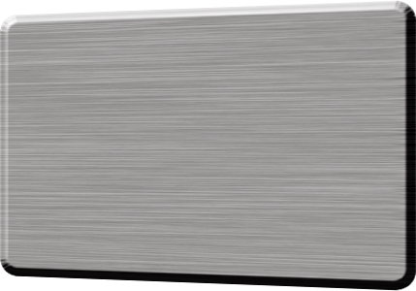
动作经济原则:
  动作经济原则:定义
定义:
为了以最低限度的疲劳获取最高的效率，寻求最合理的动作作业时应遵循的原则；
根据这些原则，任何人都能检查作业动作是否合理。
动作意识:
明白合理动作与不合理动作的区别；
明确动作错误的原因，判断合理动作；
全身心投入动作研究，思考合理动作方法，作业配置和工夹具。
动作经济原则
生产三要素:人-机-料

Slide 5
动作经济原则:
  动作经济原则:四大基本原则(1)
1
2
3
4
减少动作数量
进行动作要素分析，减少不必要的动作是动作改善最重要且最有效果的方法。 .
双手同时作业
动作平衡能使作业人员的疲劳度降低，动作速度提高。比如双手动作能比单手大大提高效率，但必须注意双手动作的协调程度。
缩短动作移动距离
无论进行什么操作，“空手”、“搬运”总是必不可少的，而且会占用相当一部分动作时间。“空手”和“搬运”其实就是“空手移动”和“负荷移动”，而影响移动时间的最大因素就是移动距离，因此，缩短移动距离也就成为动作改善的基本手段之一了。
轻松自然的节奏
前面三项原则是通过减少、结合动作进行的改善。而进一步的改善就是使动作变得轻松、简单。也就是使移动路线顺畅，使用易把握的工具、改善操作环境以便能以更舒适的姿势进行工作。

Slide 6
动作经济原则:
  动作经济原则:四大基本原则(1)
1
1
是否有多余的搜索、选择、思考和预定？
2
是否便于抓取和装配？
4
对第一类动作，应探讨通过使用夹具，改变动作顺序来缩短动作时间，轻松作业。
3
对第二、三类动作，必须考虑减少和取消的改进措施。
减少动作数量
进行动作要素分析，减少不必要的动作是动作改善最重要且最有效果的方法。

Slide 7
动作经济原则:
  动作经济原则:四大基本原则(2)
2
双手同时作业
动作平衡能使作业人员的疲劳度降低，动作速度提高。比如双手动作能比单手大大提高效率，但必须注意双手动作的协调程度。
1
对于简单作业可以同时使用双手和足，既可以提高工作效率，又保持身体的平衡，减少疲劳

Slide 8
动作经济原则:
  动作经济原则:四大基本原则(3)
3
缩短动作移动距离
无论进行什么操作，“空手”、“搬运”总是必不可少的，而且会占用相当一部分动作时间。“空手”和“搬运”其实就是“空手移动”和“负荷移动”，而影响移动时间的最大因素就是移动距离，因此，缩短移动距离也就成为动作改善的基本手段之一了。
1
是否存在不必要的大动作来进行作业？特别是取放物品的距离是否过大？

Slide 9
动作经济原则:
  动作经济原则:四大基本原则(4)
4
1
能否减少基本动素数？
2
是否处于难于操作的不合理姿势？
4
改进动作不仅提高作业效率，还必须考虑作业的舒适性。
3
是否是需要大力气的动作？
轻松自然的节奏
前面三项原则是通过减少、结合动作进行的改善。而进一步的改善就是使动作变得轻松、简单。也就是使移动路线顺畅，使用易把握的工具、改善操作环境以便能以更舒适的姿势进行工作。

Slide 10
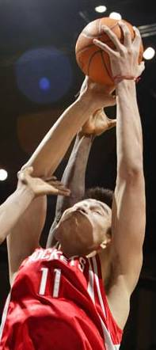
动作经济原则:
  基本概念-人体动作级次
级次 | 运动 枢轴 | 人体运动部位
1 | 指节 | 手指运动
2 | 手腕 | 手腕运动
3 | 肘 | 小臂运动
4 | 肩 | 大臂运动
5 | 身体 | 肩运动

Slide 11
动作经济原则:
  基本概念-动作三要素
作业现场布置
动作方法
工夹具与机器
三要素

Slide 12
动作经济原则:
  基本概念-作用
    回归到动作方法应有的基础上，从作业中找出不符合动作经济原则之处，把握作业动作上存在的问题；
    用动作经济的原则核查动作方法、作业现场布置、夹具和机器，把握改善的要点。
帮助发现浪费点
提供建立新方法的方向
两大
功用

Slide 13
动作经济原则:
  基本概念-目的
1
发现作业动作中不满足动作经济原则之处，取消动作中存在的不合理、不稳定和无用的动作；
2
取消作业中容易造成疲劳和失误的因素，使操作者保持良好的状态，有节奏的进行作业；
3
掌握动作经济原则，提高动作意识、问题意识和改善意识，经常构思和运用高效的作业分析。

Slide 14
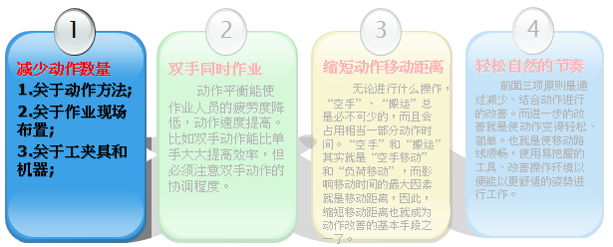
动作经济原则:
  1)减少动作数量原则:
1
2
3
4
减少动作数量
1.关于动作方法;
2.关于作业现场布置;
3.关于工夹具和机器;
双手同时作业
动作平衡能使作业人员的疲劳度降低，动作速度提高。比如双手动作能比单手大大提高效率，但必须注意双手动作的协调程度。
缩短动作移动距离
无论进行什么操作，“空手”、“搬运”总是必不可少的，而且会占用相当一部分动作时间。“空手”和“搬运”其实就是“空手移动”和“负荷移动”，而影响移动时间的最大因素就是移动距离，因此，缩短移动距离也就成为动作改善的基本手段之一了。
轻松自然的节奏
前面三项原则是通过减少、结合动作进行的改善。而进一步的改善就是使动作变得轻松、简单。也就是使移动路线顺畅，使用易把握的工具、改善操作环境以便能以更舒适的姿势进行工作。

Slide 15
动作经济原则:
  一)减少动作数量原则:关于动作方法
1、取消不必要的动作：通过动素分析，尽量减少第2类第3类动作数。
实例-2
2、减少眼的活动：要尽量将定神直接观看改成大致观看，并减少在观看过程中的人体活动。
实例3-4
3、合并两个及以上的动作
实例5-6

Slide 16
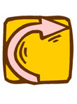
（一）关于动作方法
1、取消不必要的动作：通过动素分析，尽量减少第2类第3类动作数。
实例-2
2、减少眼的活动：要尽量将定神直接观看改成大致观看，并减少在观看过程中的人体活动。
实例3-4
3、合并两个及以上的动作
实例5-6

Slide 17
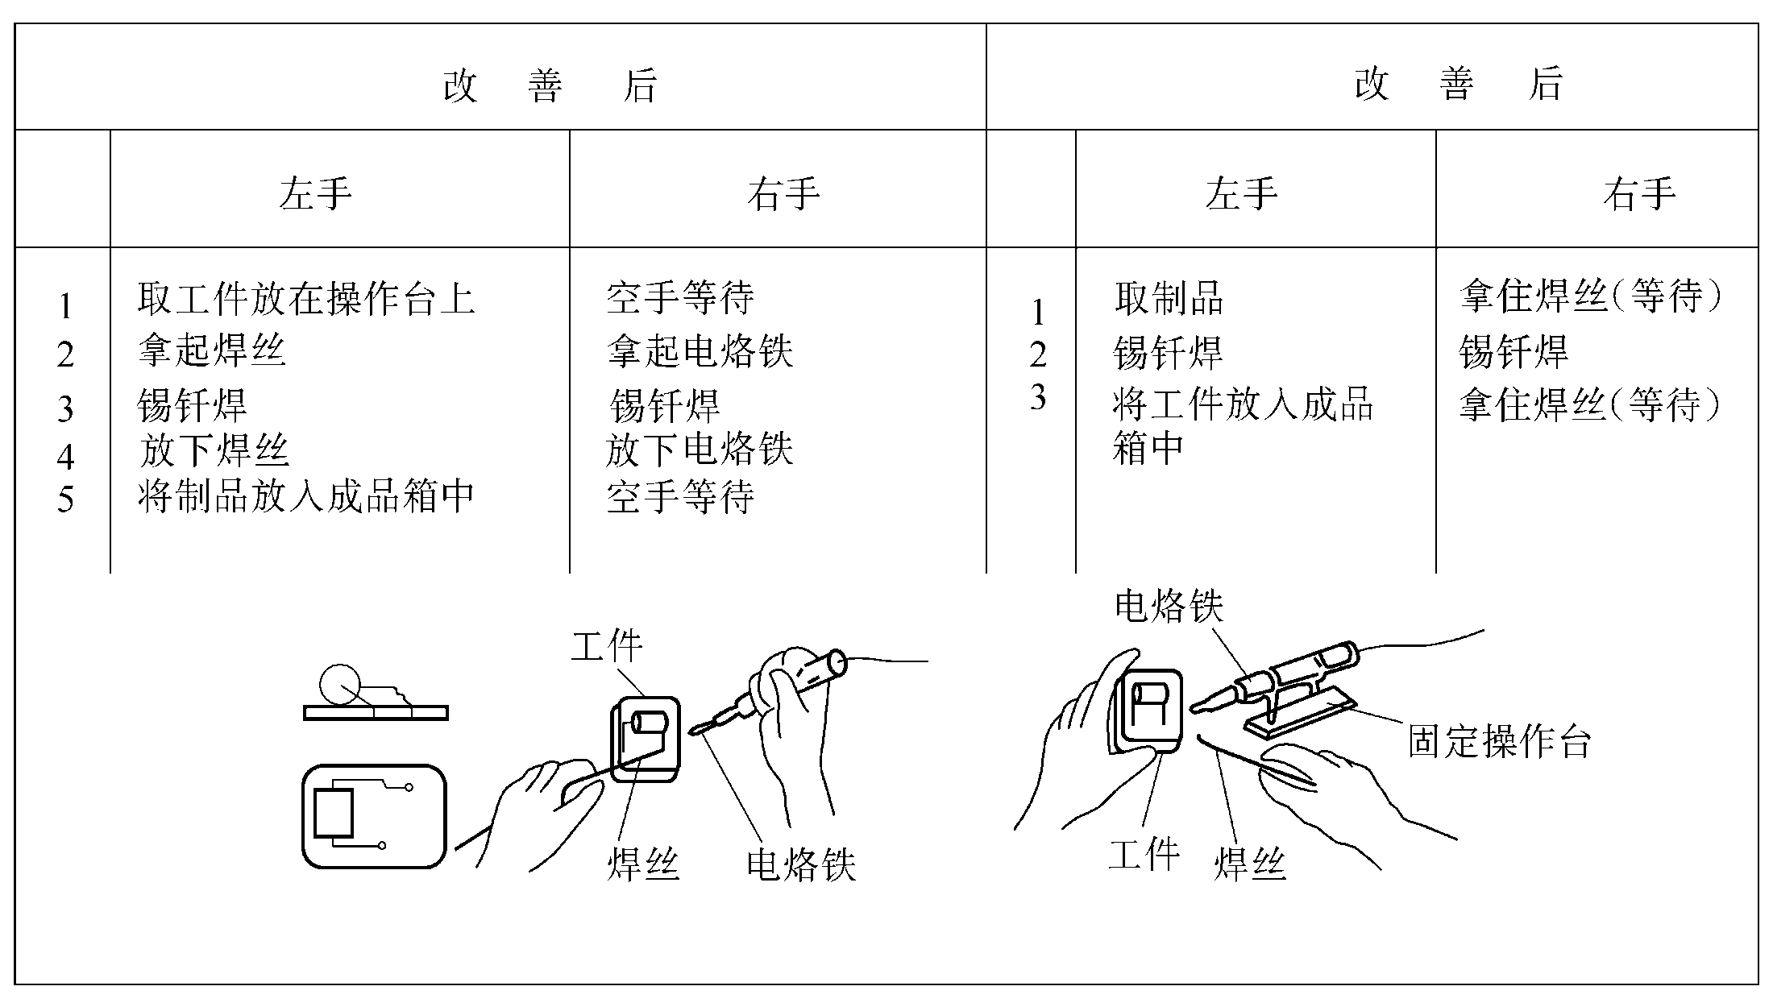
实例1 通过固定电烙铁减少动作数
图6-5 锡钎焊作业的改善

Slide 18
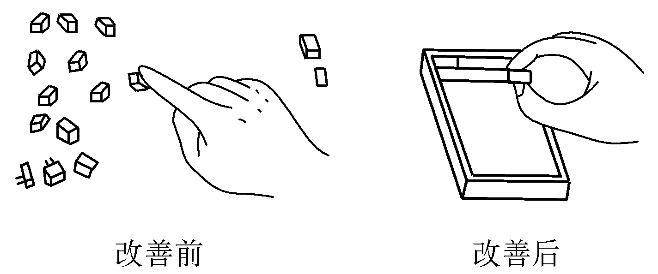


实例2 用定量容器减少动作数
改善前
改善后
图6-6 减少计数动作

Slide 19
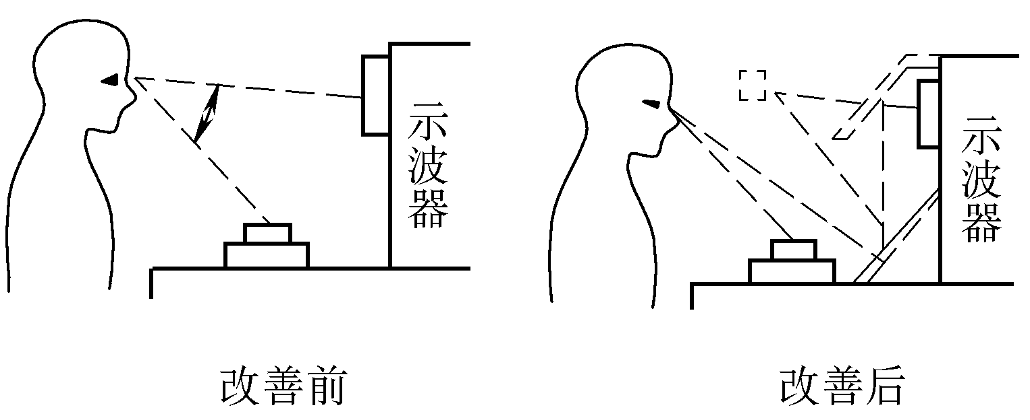
实例3 利用反射镜减少眼的移动角度
图6-7 减少眼的移动角度

Slide 20
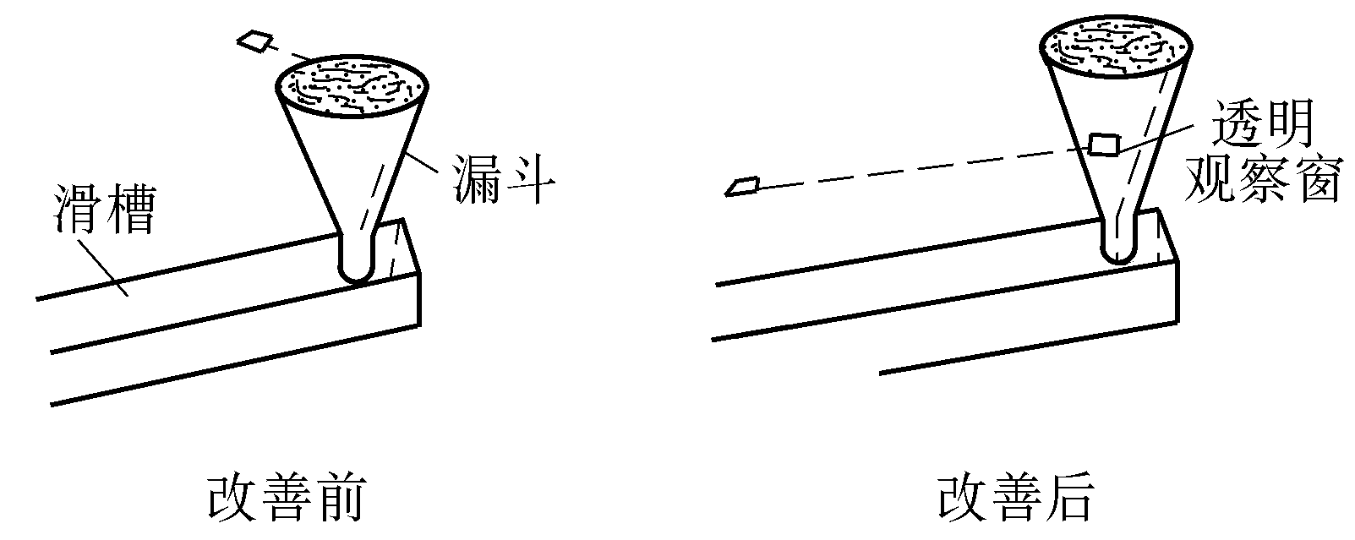
实例4 用透明有机玻璃观看窗口减少眼的活动
改善前
改善后
图6-8 用观察窗口减少眼的活动

Slide 21
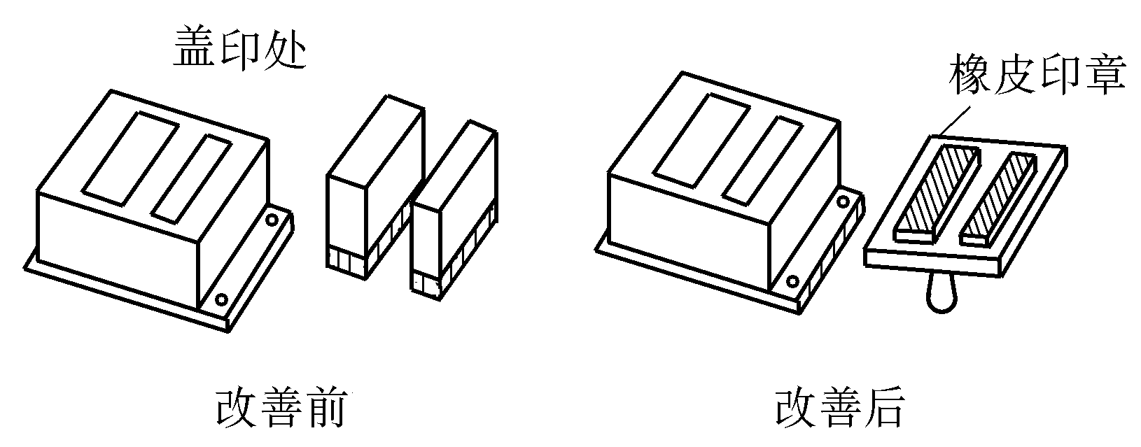
实例5 合并两个印章减少盖印次数
图6-9 减少盖印次数

Slide 22
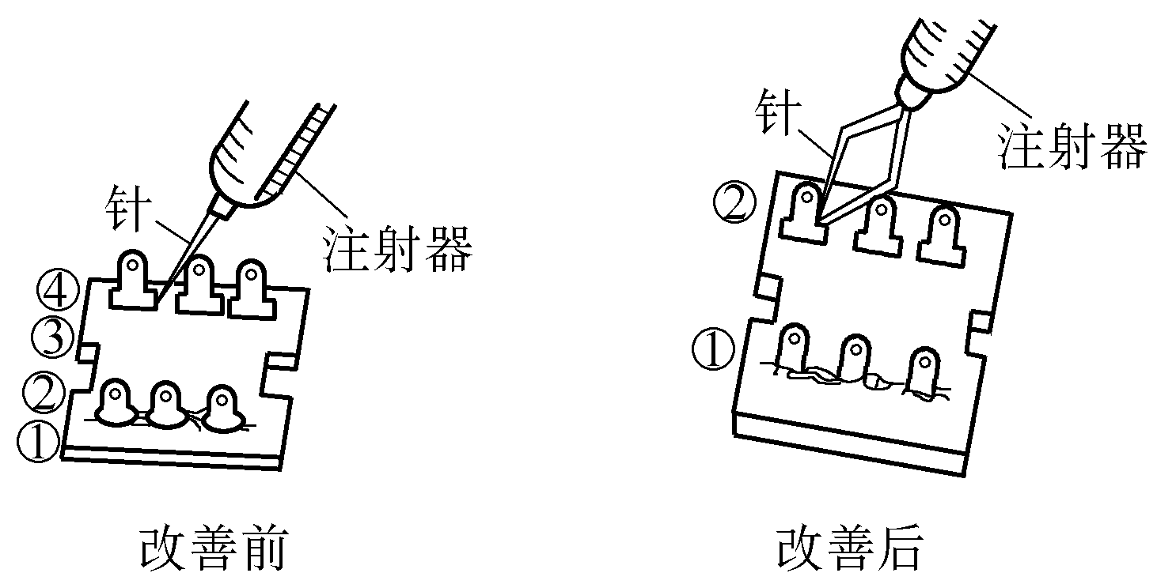
实例6 用双管注射器减少涂覆树脂动作
图6-10 用双管注射器减少涂覆树脂动作

Slide 23
（二）关于作业现场布置
1、工具材料放在操作者前面的固定位置处
实例7-9
2、把工具、物料放置成便于作业的状态
实例10-11
3、按作业顺序放置工具物料：按作业顺序放置工具物料，可以减少寻找、选择等动作，轻快地进行作业。
实例12

Slide 24
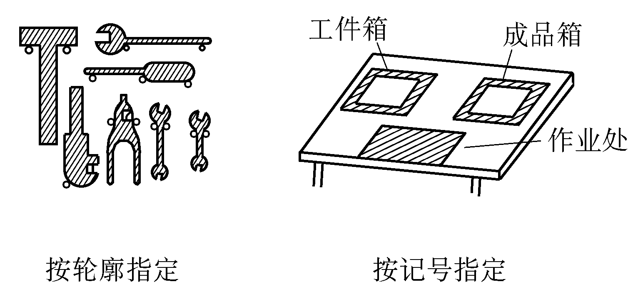
实例7 指定工具、物料的放置位置
图6-11 指定工具、物料的放置位置

Slide 25
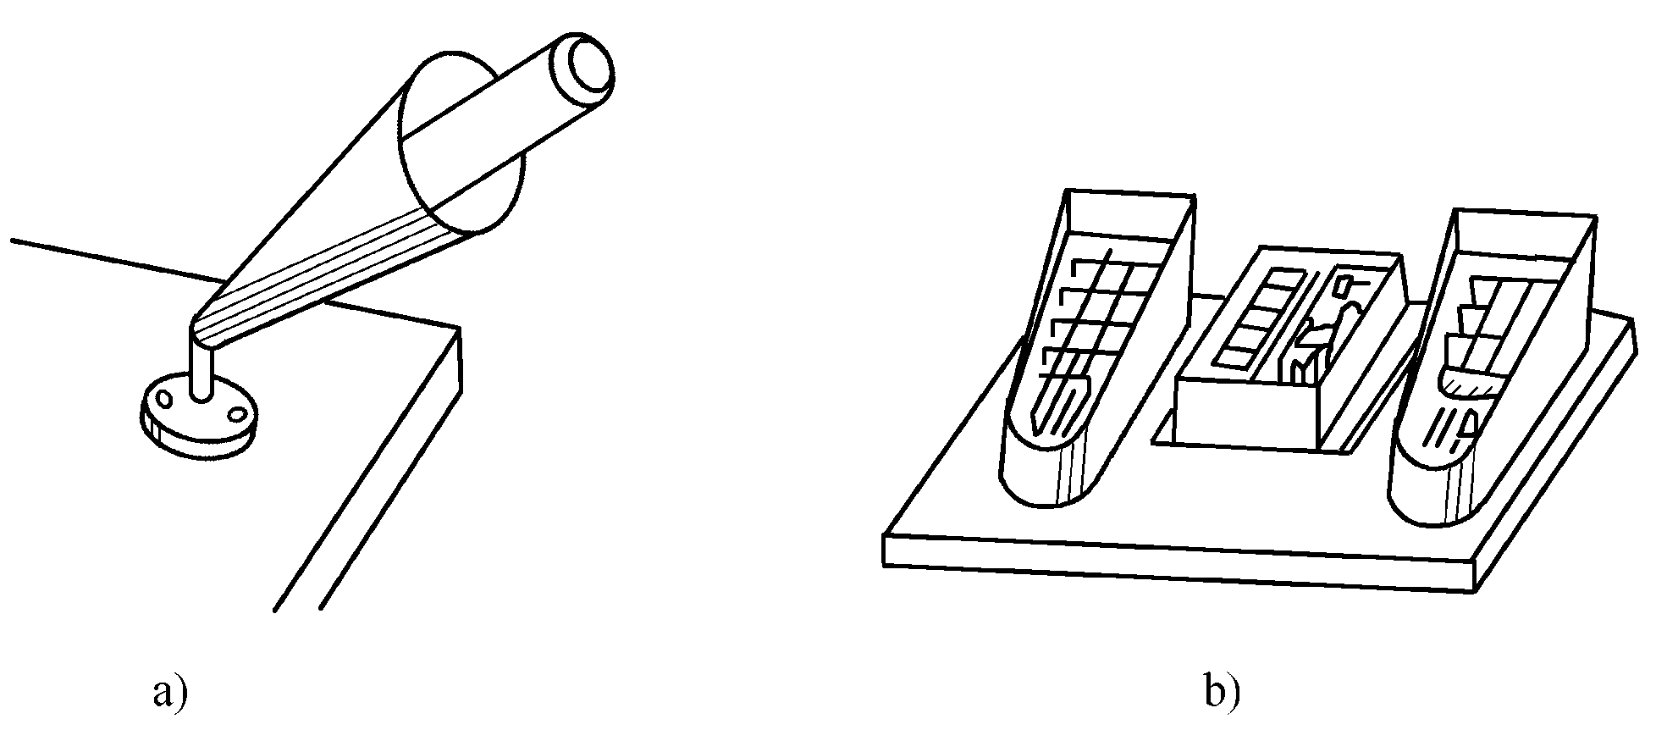
实例8 固定工具与原料箱
a)起子支架
b)元件箱
图6-1２ 固定工具与原料箱

Slide 26
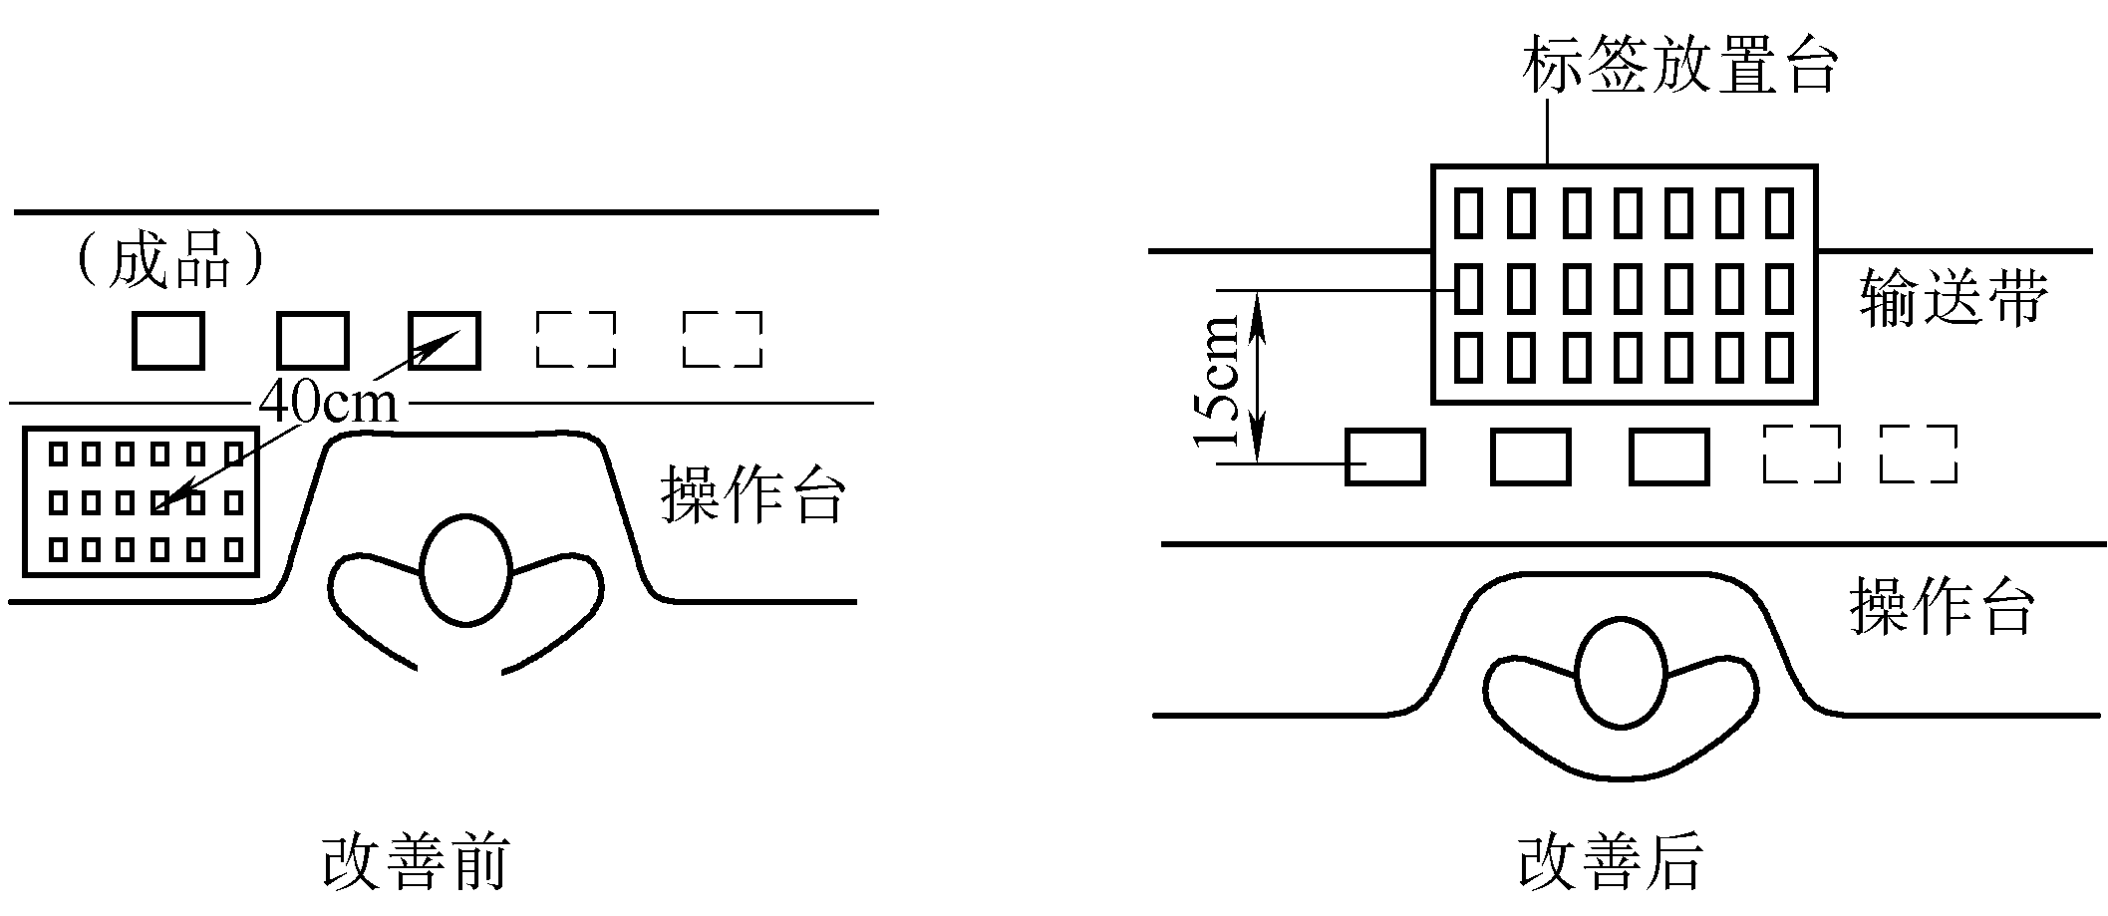
实例9 把标签放置台改放在操作者前面的固定位置上
图6-1３ 把标签放置台改放在操作者前面的固定位置上

Slide 27
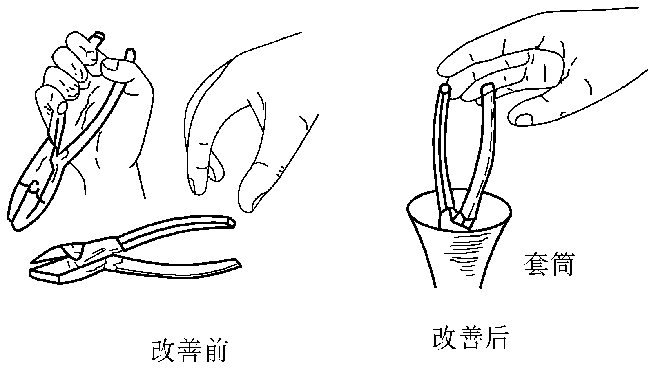
实例10 利用夹钳的放置筒取消“改变夹钳握持方式”的动作
图6-14 利用夹钳的放置方法

Slide 28
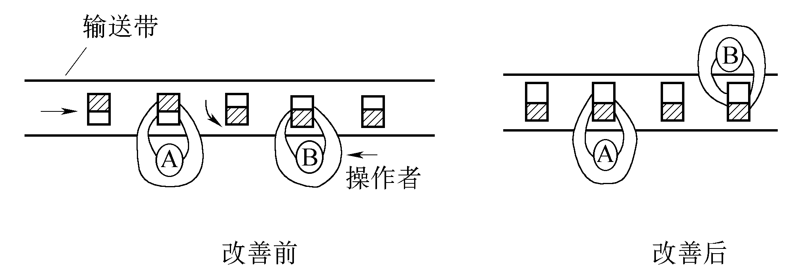
实例11 通过改变作业现场的布置取消“变换工件方向”的动作
图6-1５ 改变作业现场的布置

Slide 29
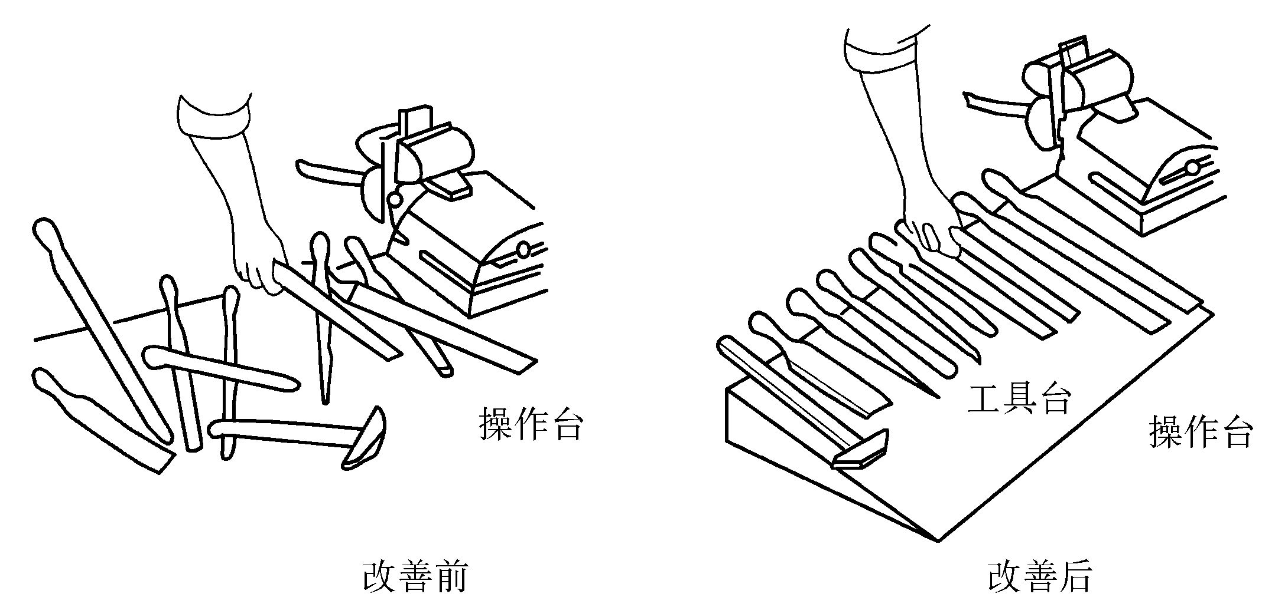
实例12 按便于作业的顺序布置工具
图6-16 工具的布置

Slide 30
（三）关于工夹具与机器
1、利用便于抓取工具、物料的物料箱
2、把两个及以上的工具合并成一个
3、利用快动夹紧机构
4、用一个动作操作机器

Slide 31
1、利用便于抓取工具、物料的物料箱
从物料箱中抓取物料时，应仅是简单的伸手和抓取动作，不应需要集中注意力和调节方向。
实例13：漏斗型物料箱的应用
实例14：用波纹板简化抓取动作

Slide 32
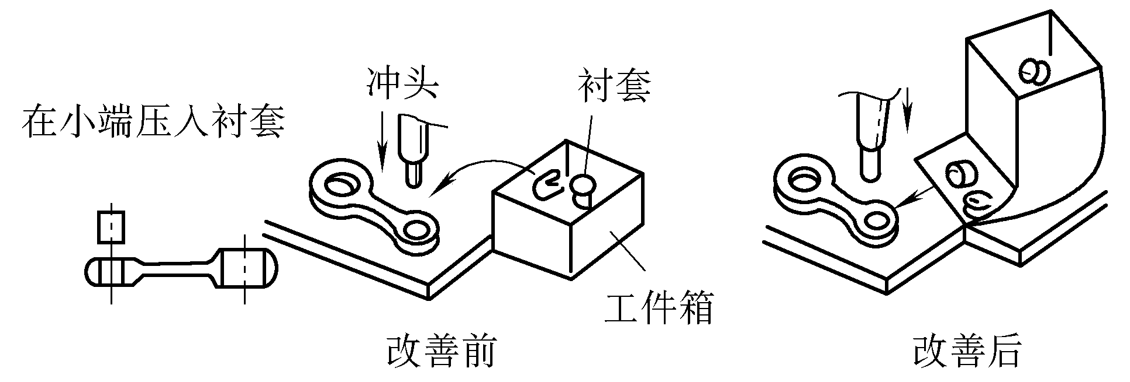
实例13：漏斗型物料箱的应用
图6-17 漏斗型物料箱的应用

Slide 33
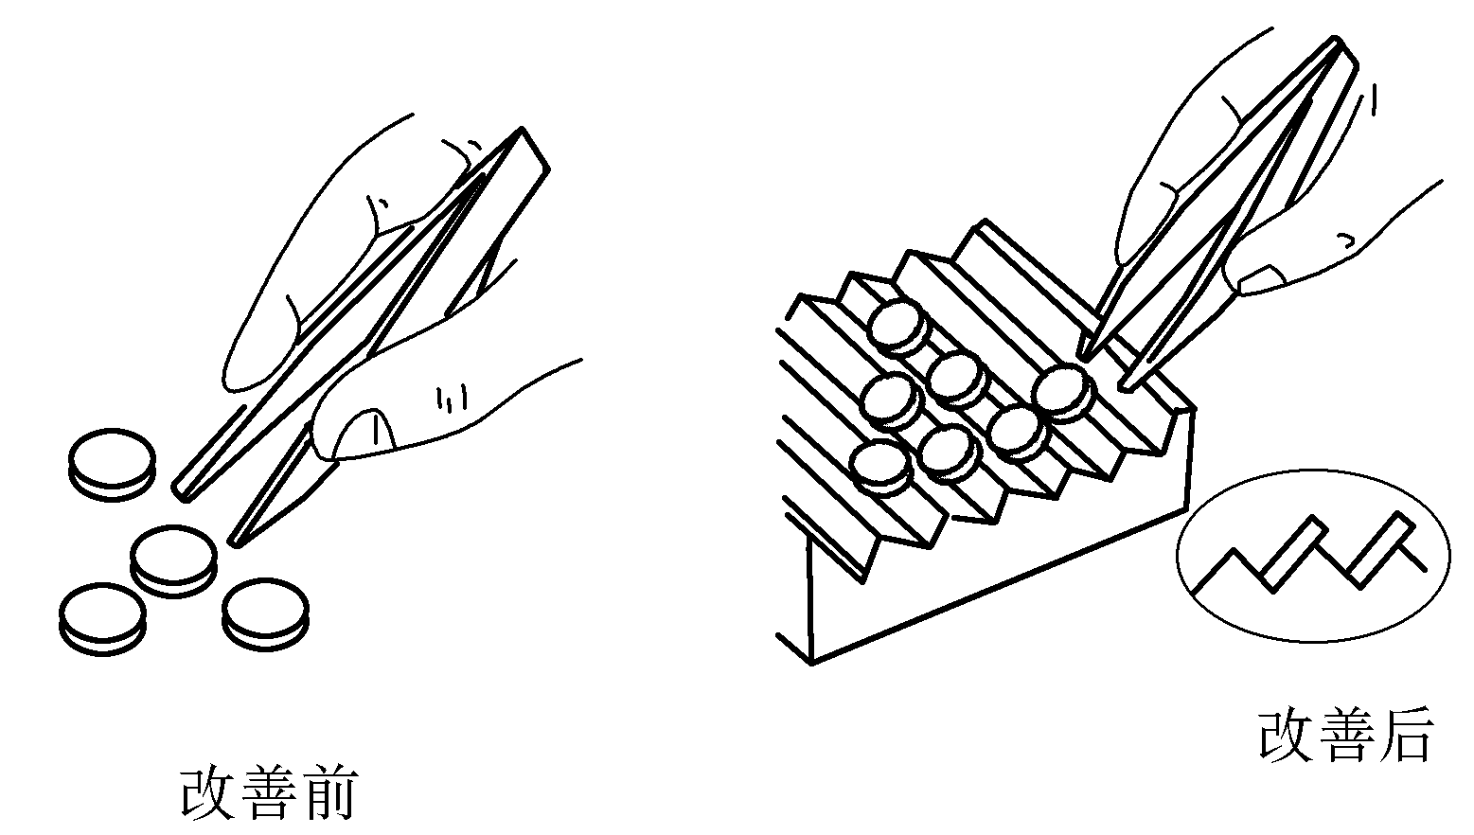
实例14：用波纹板简化抓取动作
图6-18 纽扣类零件的夹取

Slide 34
2、把两个及以上的工具合并成一个
通过把频繁使用的多件工具合并成一件，可以减少用手操作使用工具的次数和寻找动作。
实例15：经常使用工具的合并
实例16：相同形状工具的合并
实例17：合并完成同一作业所必要的工具
实例18：合并万用表的测头

Slide 35
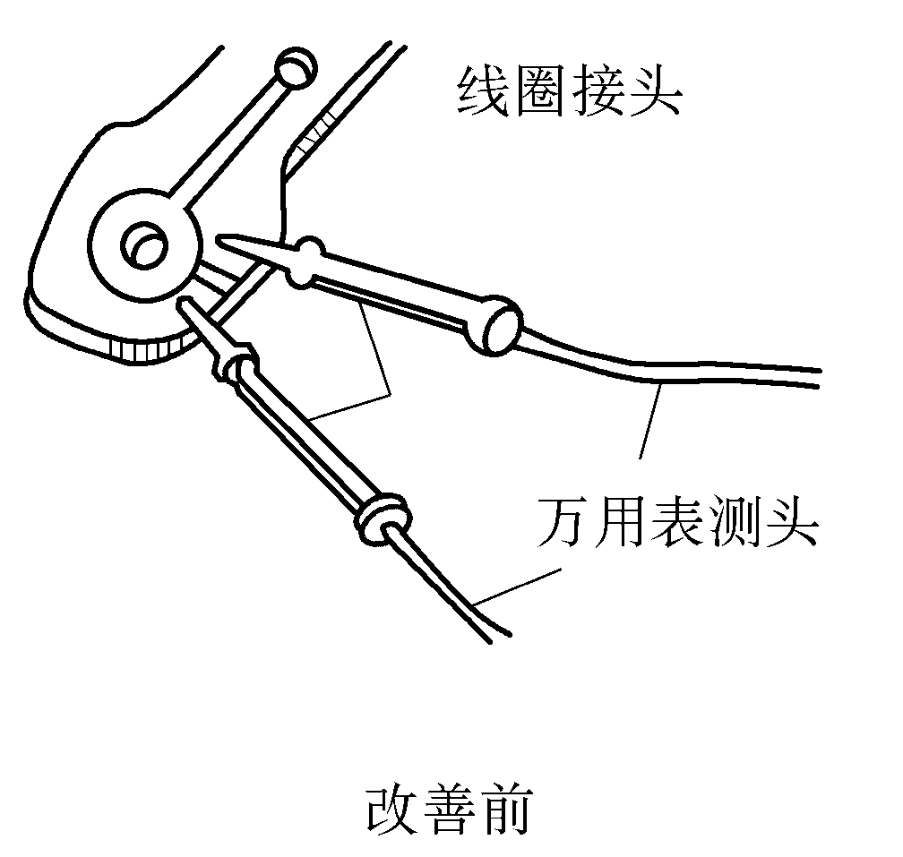

实例18：合并万用表的测头
图6-19 合并万用表测头

Slide 36
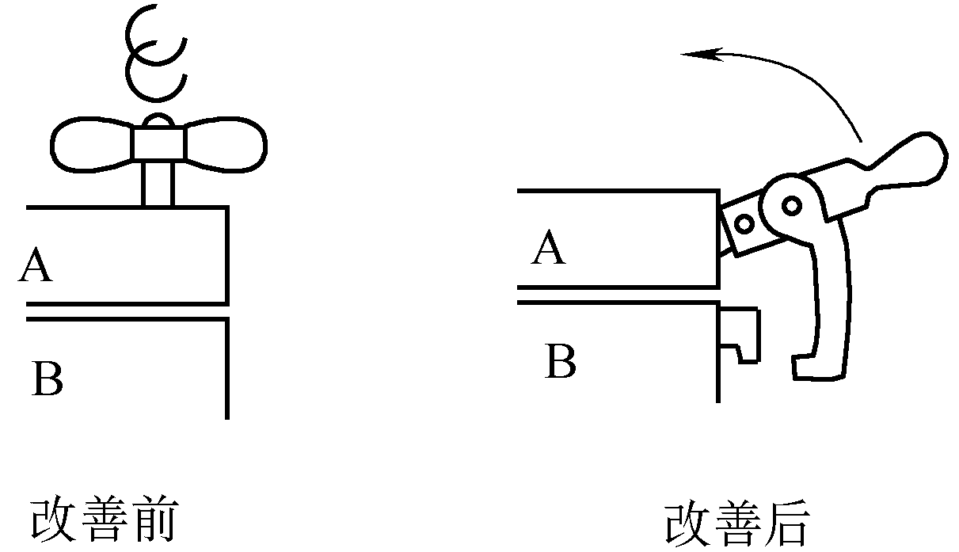
3、利用快动夹紧机构
把工件夹紧在夹具中的作业，属于机械加工工序的辅助作业，夹紧应操作简单，还要满足夹紧要求。
实例19：用压板夹紧机构代替手柄螺旋夹紧机构减少夹紧动作
图6-20 不同的夹紧机构

Slide 37
4、用一个动作操作机器
经常使用开关和操纵柑器操纵器，根据操作机构的不同，有的要花费很多动作，有的只要一个动作。因此，要尽量采用只需要一个动作的操作机构。
例回转式开关改为按钮式开关

Slide 38
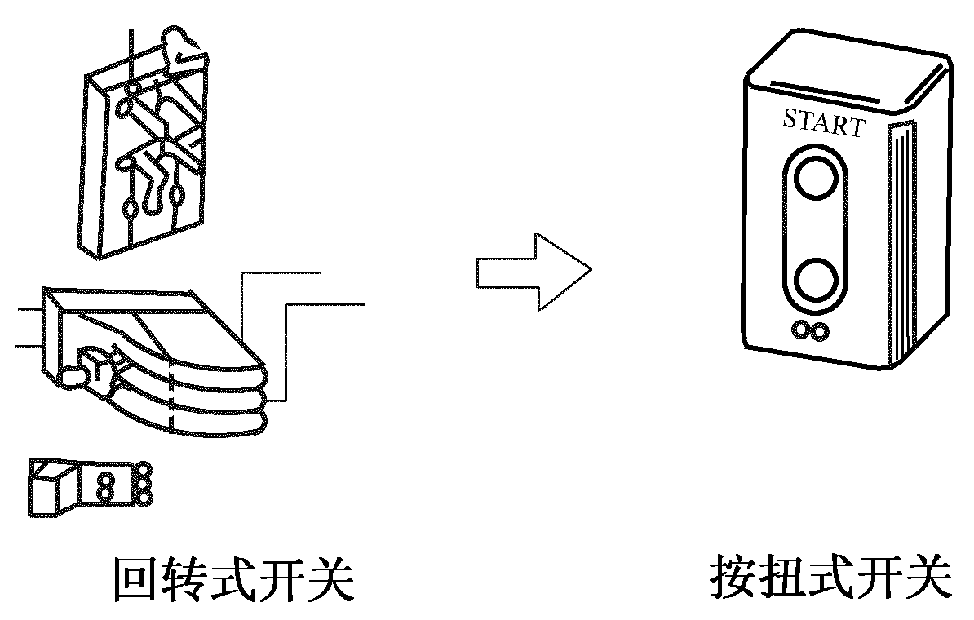
例回转式开关改为按钮式开关
图6-21 开关的种类

Slide 39

二、基本原则2：双手同时进行动作
（一）关于动作方法
（二）关于作业现场布置——按双手能同时动作布置作业现场
（三）关于工夹具与机器

Slide 40
（一）关于动作方法
1、双手同时开始同时完成动作
2、双手对称、反向同时动作

Slide 41
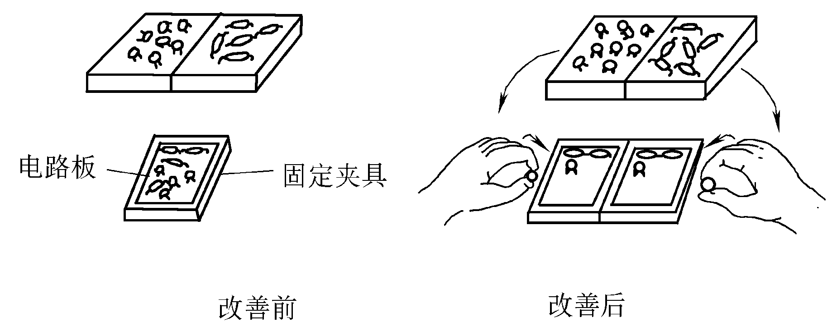
1、双手同时开始同时完成动作
要尽可能让双手同时进行作业动作。从动作经济原则来讲，除休息以外作业过程中不允许有双手空闲。
实例20：双手同时把元件插入电路板
改善前
改善后
图6-22 双手同时作业

Slide 42
2、双手对称、反向同时动作
从人体动作的容易程度讲，反复相同的运动轨迹是最自然的动作。再则，若双手的运动方向左右对称的话，还可以取得双手相互运动的平衡，有节奏地进行动作，进行还能消除双手在时间上的偏差，防止作业的差错。
实例21：将直接涂胶水改成双手同时涂胶水

Slide 43
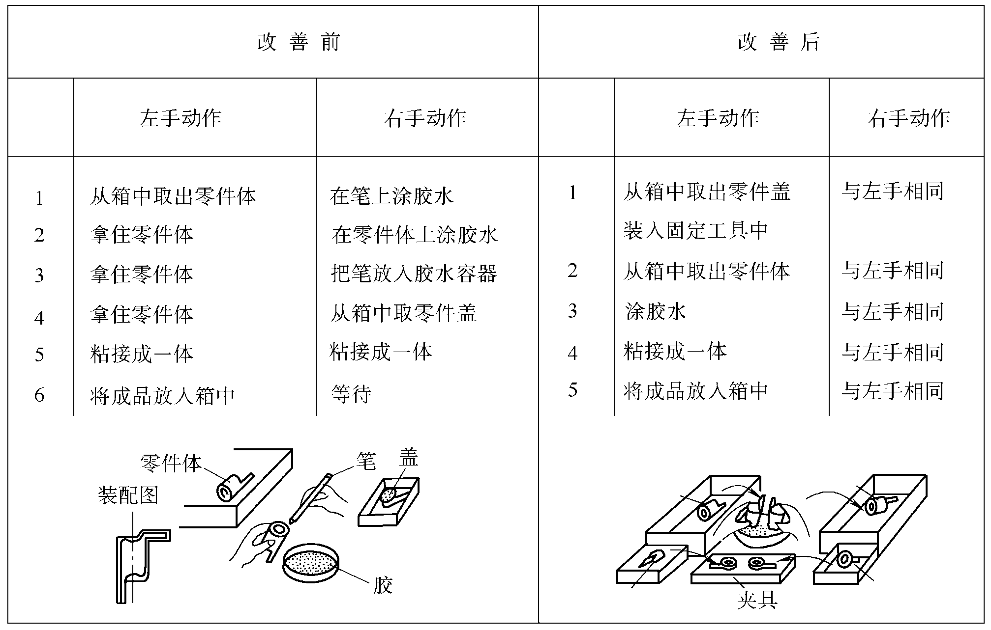
实例21：将直接涂胶水改成双手同时涂胶水
图6-24 粘接零件方法改善

Slide 44
（二）关于作业现场布置
——按双手能同时动作布置作业现场
能够用双手进行的作业，也有因作业现场布置很差而无法同时用双手动作的情况。最理想的情况按左右对称布置作业现场。
实例22：通过布置左右对称的作业现场使双手能同时作业

Slide 45
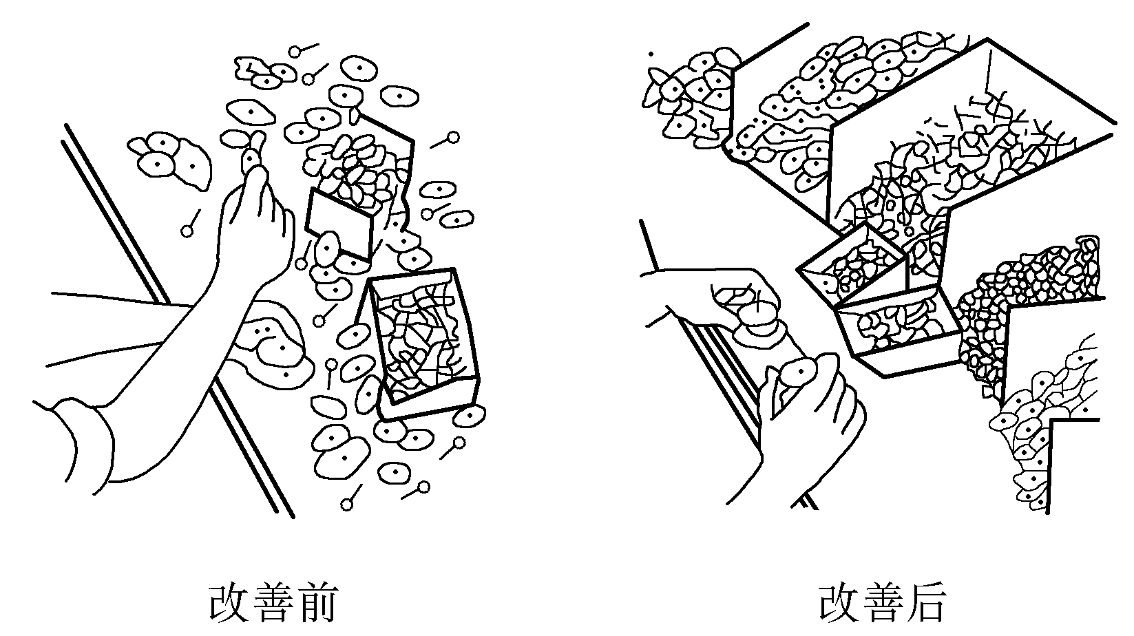
实例22：通过布置左右对称的作业现场使双手能同时作业
图6-25 非对称与对称的作业现场布置

Slide 46
（三）关于工夹具与机器
要遵循双手同时动作原则，对于工夹具与机器应考虑以下三个问题：
（1）当要长时间拿住目的物时应尽量采用固定工具。
（2）对简单的作业与需要力量的作业，应尽量采用能利用足进行作业的工具。
（3）设计能进行双手同时作业的夹具。

Slide 47
1、采用固定工具固定需要长时间拿住的目的物
用一只手代替虎钳之类的固定工具拿住目的物，将降低作业效率。此时应考虑通过使用固定工具，解放拿住目的物的手，以便使用双手同时作业。这样，既能稳定产品质量，也便于作业，减轻操作者的疲劳。
实例23：在拧紧螺钉作业中使用固定工具

Slide 48
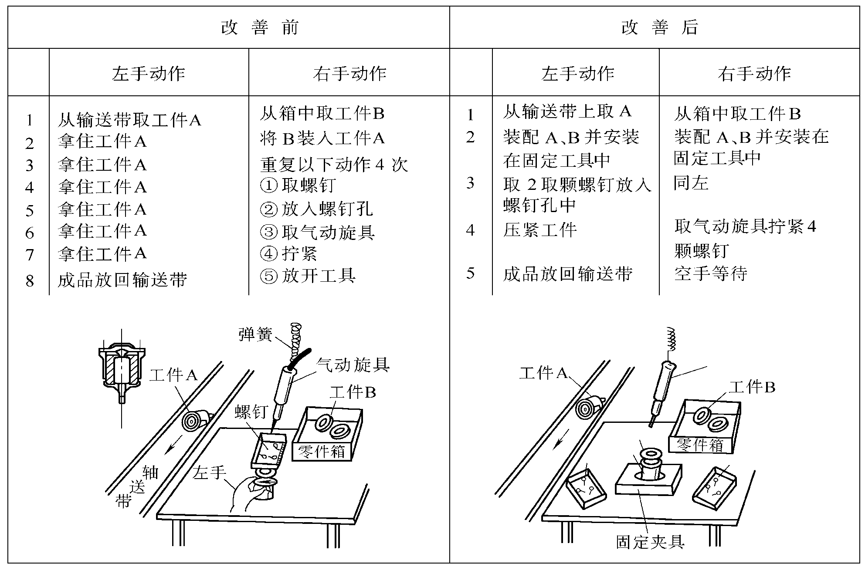
实例23：在拧紧螺钉作业中使用固定工具
图6-26 固定工具的使用

Slide 49
2、采用能用足进行作业的工具完成简单的或需要力量的作业
对不用手也能完成的简单作业，应尽量用足完成，以便空出双手进行复杂作业。
对需要力量的作业，用足比用手操作更有效，还能减轻手的疲劳。
例：两种用足进行操作的装置

Slide 50
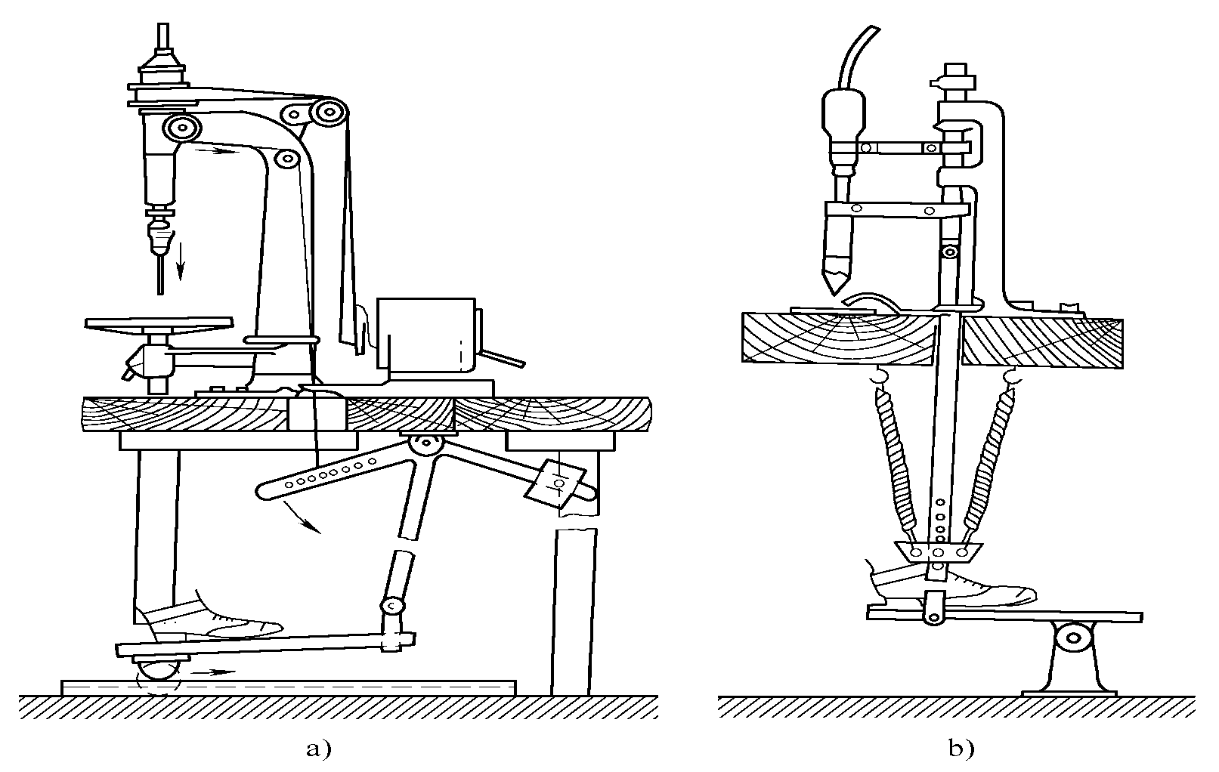
例：两种用足进行操作的装置
a)用足操作的钻床
b)用足操作的锡钎焊机
图6-27 用足进行操作的装置

Slide 51
3、设计能双手同时操作的夹具
按能同时使用双手布置作业区域，设计不发生单手空手等待的夹具时，有必要从操作的角度，设计出便于安装定位的夹具。同时，还要考虑一次在夹具上能完成多件加工。
实例24：通过夹具实现双手同时操作带尾垫圈的弯曲作业

Slide 52
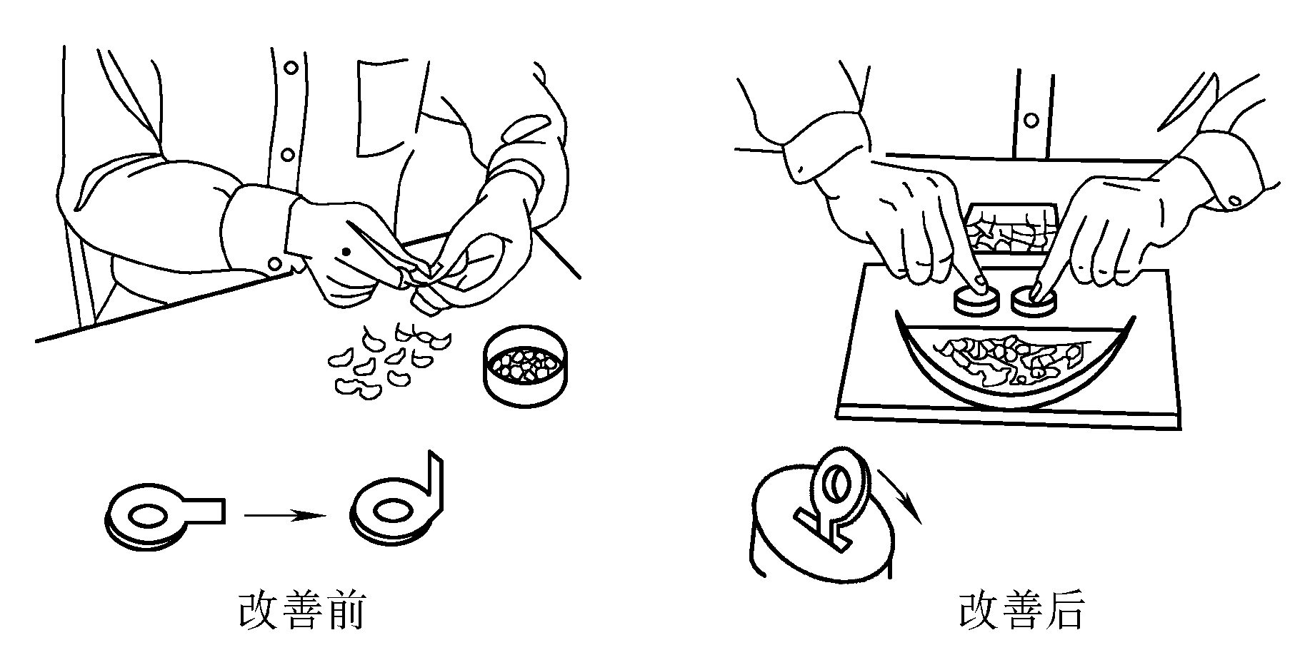
实例24：通过夹具实现双手同时操作带尾垫圈的弯曲作业
图6-28 带尾垫圈弯曲作业

Slide 53
三、基本原则3：缩短动作距离
（一）关于动作方法
（二）关于作业现场布置
（三）关于工夹具和机器

Slide 54
（一）关于动作方法
1、便于用最适当的人体部位动作
2、用最短的距离进行动作

Slide 55
1、便于用最适当的人体部位动作
为完成规定的作业，把人体的活动部位限制到最小的范围，工作效率最高，同时也不容易疲劳。
例图：人体最佳动作顺序

Slide 56
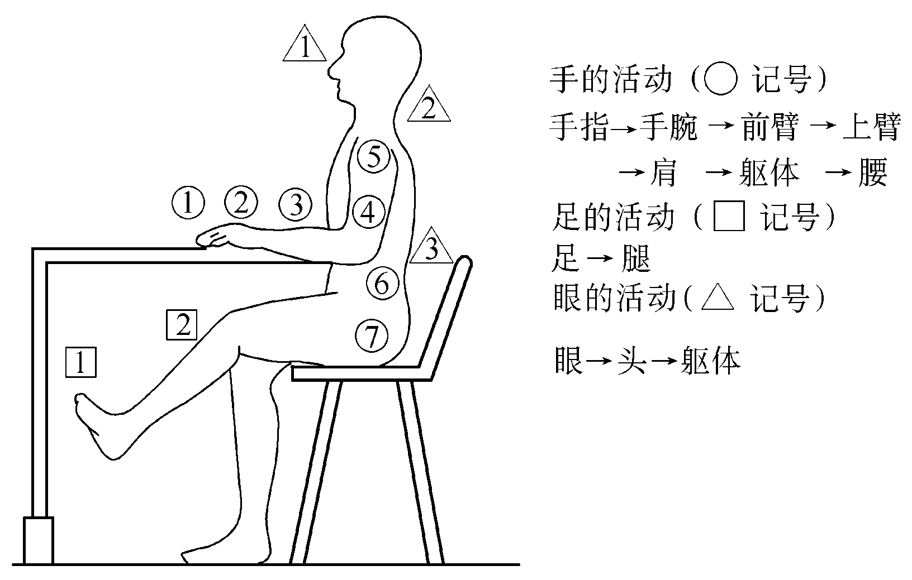
例图：人体最佳动作顺序
图6-29 人体最佳动作顺序

Slide 57
2、用最短的距离进行动作
动作的距离几乎都由作业现场布置 所决定。因此，必须根据适当的作业范围布置作业现场。
实例25：通过把物料箱布置成圆弧形缩短动作距离
实例26：用桥式操作台缩短动作范围

Slide 58
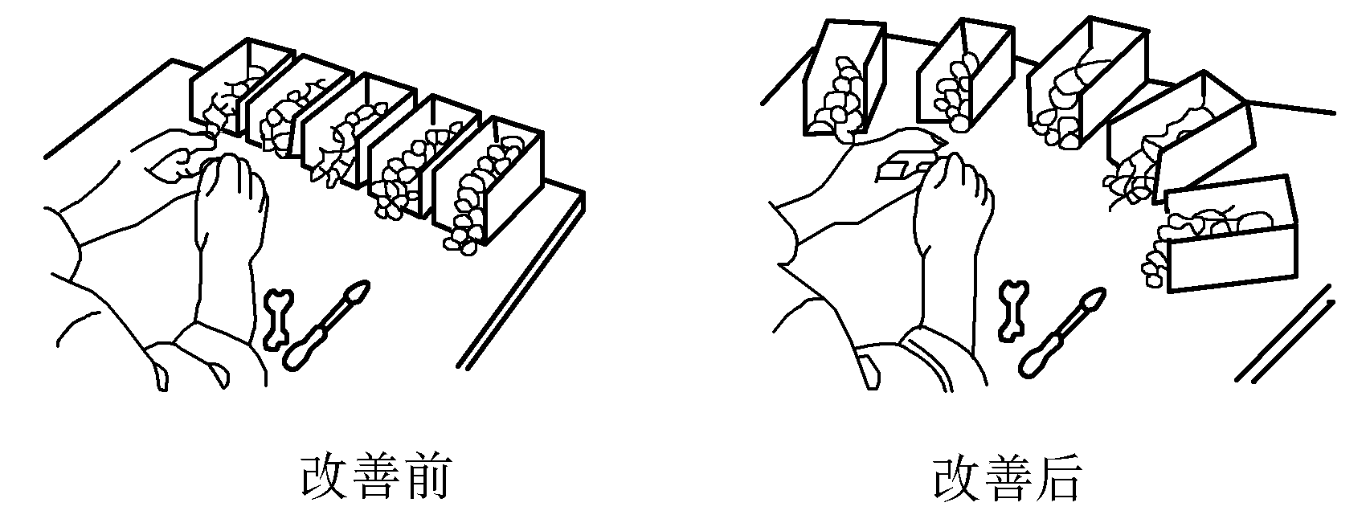
实例25：通过把物料箱布置成圆弧形缩短动作距离
图6-31 物料箱的布置与动作距离

Slide 59
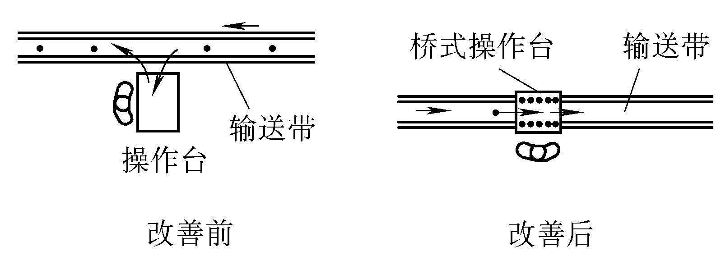
实例26：用桥式操作台缩短动作范围
图6-32 用桥式操作台缩短动作范围

Slide 60
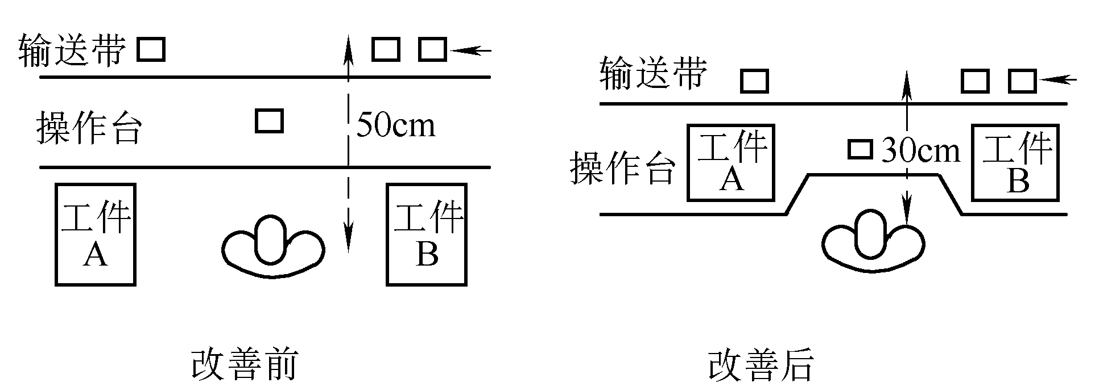
（二）关于作业现场布置
在不妨碍作业的前提下尽量使作业区域狭窄。
实例27：通过改变物料放置与操作台位置缩短动作的距离
图6-33 操作台与动作距离

Slide 61
（三）关于工夹具与机器
1、利用重力和机械动力送进、取出物料
2、用人体最适当的部位操作机器

Slide 62
1、利用重力和机械动力送进、取出物料
在夹具上做出斜度以便于工件的取出。另外，利导槽等送出工件，可以取消下工序运送工件的动作，缩短运送距离与作业时间。
实例28：利用滑槽缩短工件的运送作业距离
实例29：利用倾斜货架缩短动作距离

Slide 63
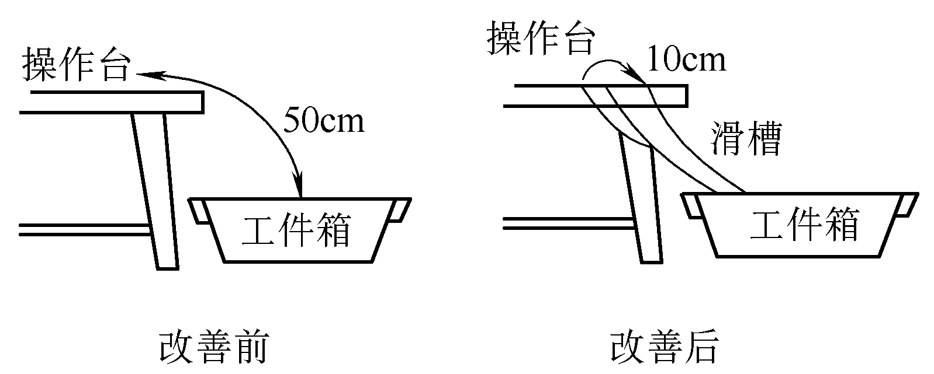
实例28：利用滑槽缩短工件的运送作业距离
图6-34 用滑槽缩短运送作业距离

Slide 64
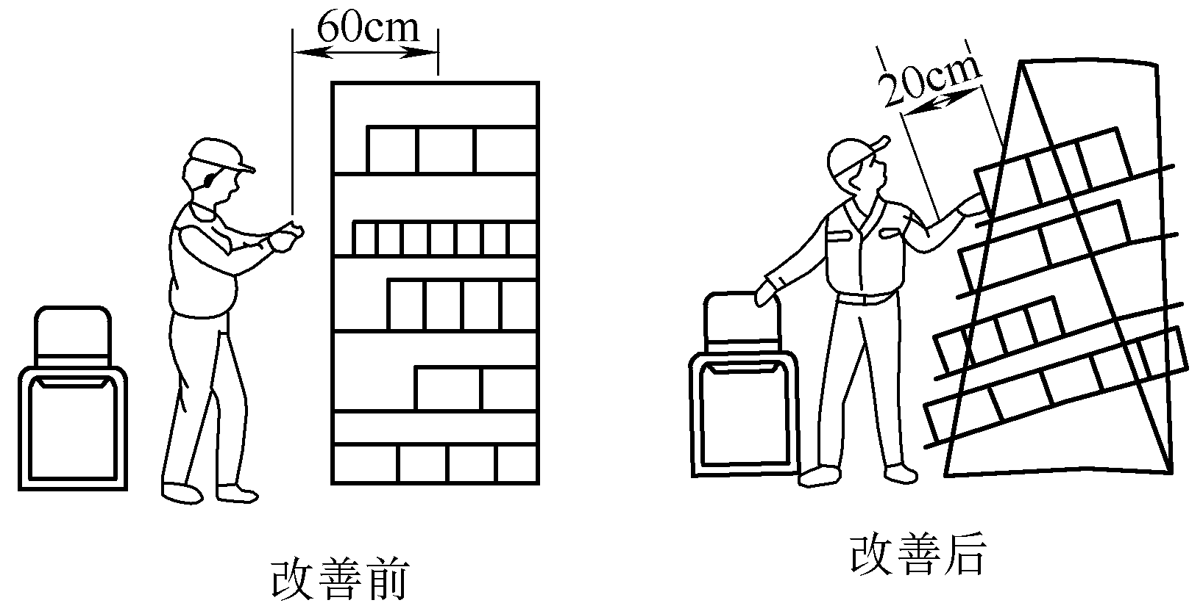
实例29：利用倾斜货架缩短动作距离
图6-35 利用倾斜架缩短动作距离

Slide 65
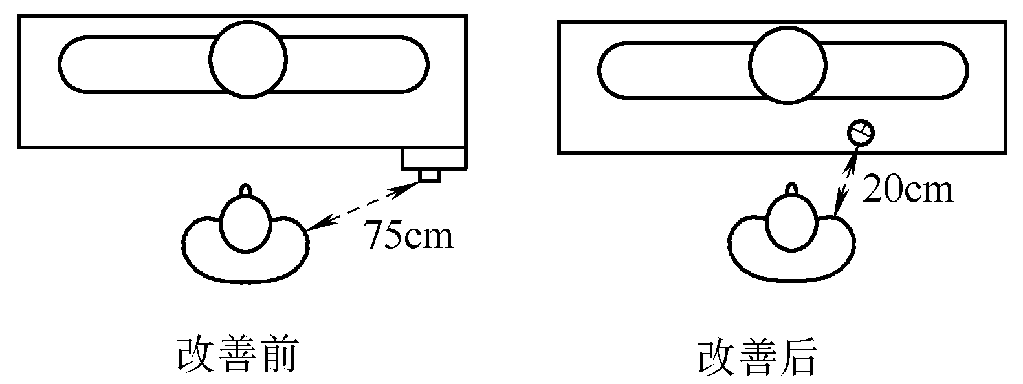
2、用人体最适当的部位操作机器
不同动作有最适当的人体部位
实例30：改变机器的操作位置缩短动作距离。
图6-36 改变操作位置缩短动作距离

Slide 66
四、基本原则4：轻快动作
（一）关于动作方法
（二）关于作业现场布置
（三）关于工夹具和机器

Slide 67
（一）关于动作方法
1、使动作不受限制轻松进行
2、利用重力及其他机械、电磁力动作
3、利用惯性力和反冲力动作
4、连续圆滑的改变运动方向

Slide 68
1、使动作不受限制轻松进行
不受限制的动作就是在作业过程中不出现运动方向的调整、注意、停止等的动作。
实例31：通过改变作业顺序减少涂漆作业的注意力
实例32：取消对粘贴透明胶带动作的限制

Slide 69
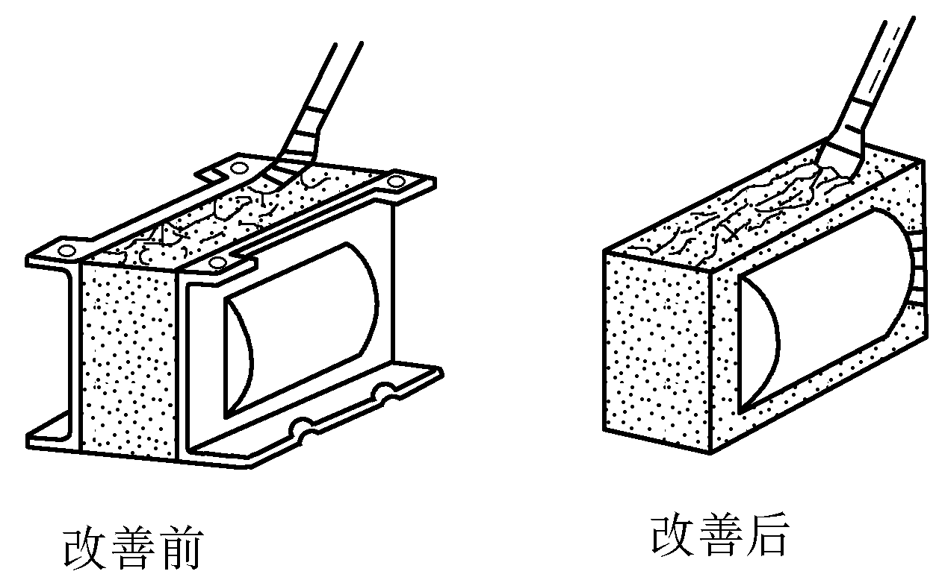
实例31：通过改变作业顺序减少涂漆作业的注意力
图6-39 改变操作位置缩短动作距离

Slide 70
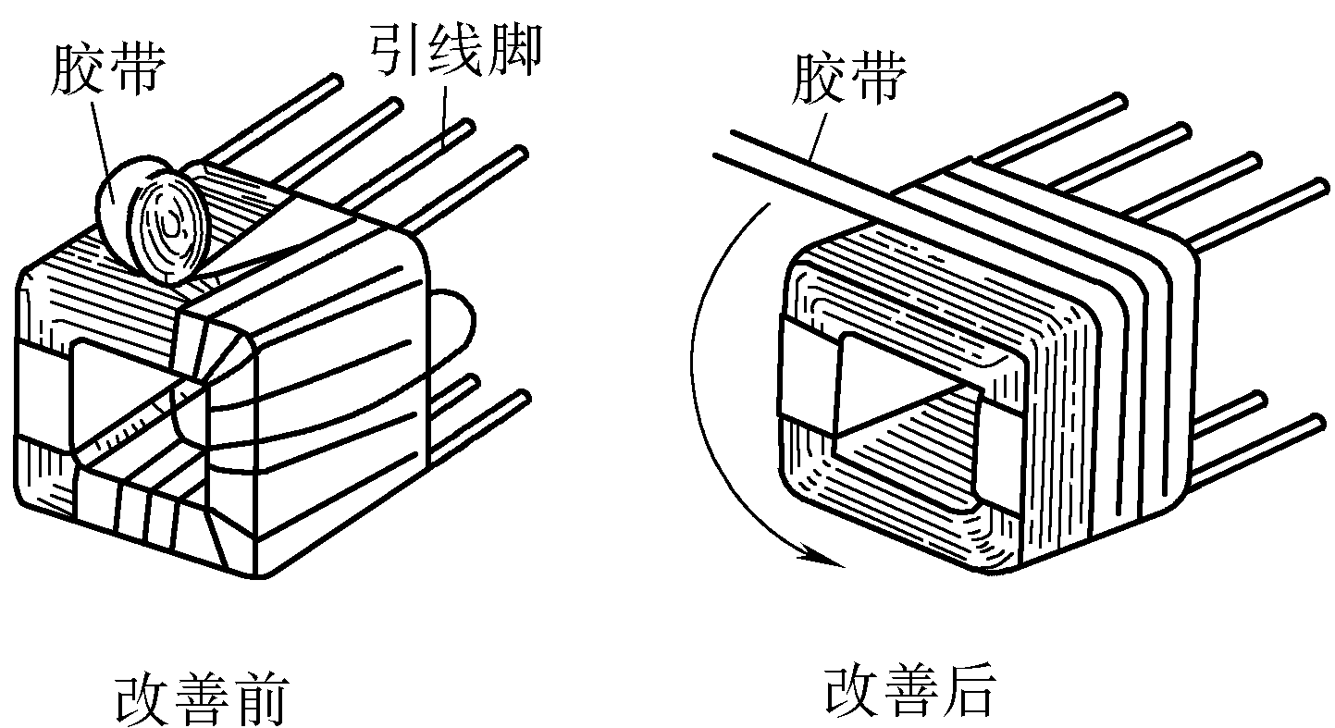
实例32：取消对粘贴透明胶带动作的限制
图6-37 涂漆作业顺序的改善

Slide 71
2、利用重力及其他机械、电磁力动作
对于需要力量的作业，利用弹簧、液压、气压等装置可以弥补人体力量的不足。
实例33：重力的作用
实例34：电磁力的作用
实例35：弹力的作用
实例36：气压与液压的利用

Slide 72
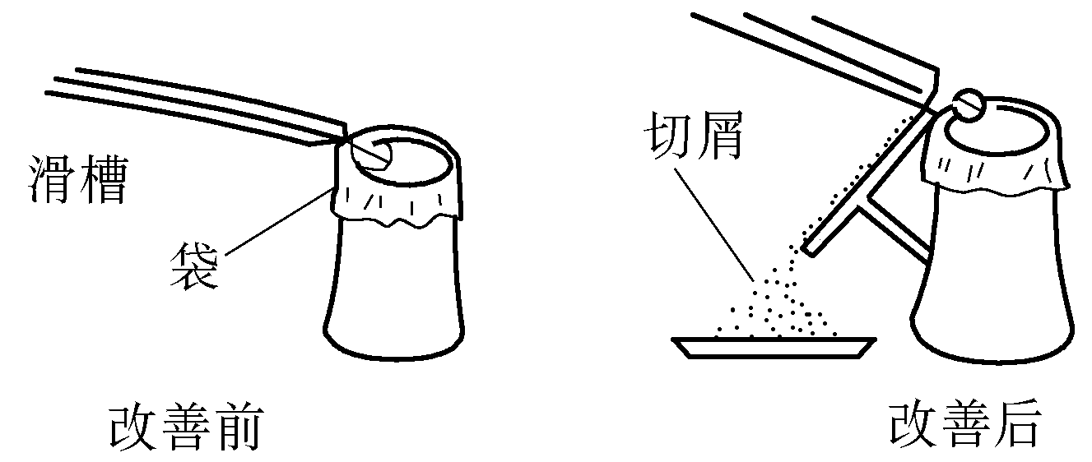
3、利用惯性力和反冲力动作
妥善利用惯性力和反冲力可以实现轻松工作
实例37：利用惯性力分离工件与切屑
图6-39 利用惯性力分离切屑与零件

Slide 73
4、连续圆滑的改变运动方向
人体各部分的运动是在运动中枢的指挥下通过收缩与伸展各部分肌肉进行的。激剧改变手的运动方向，违反惯性，显著增加人体疲劳。
例图：动作的方向及其改变

Slide 74
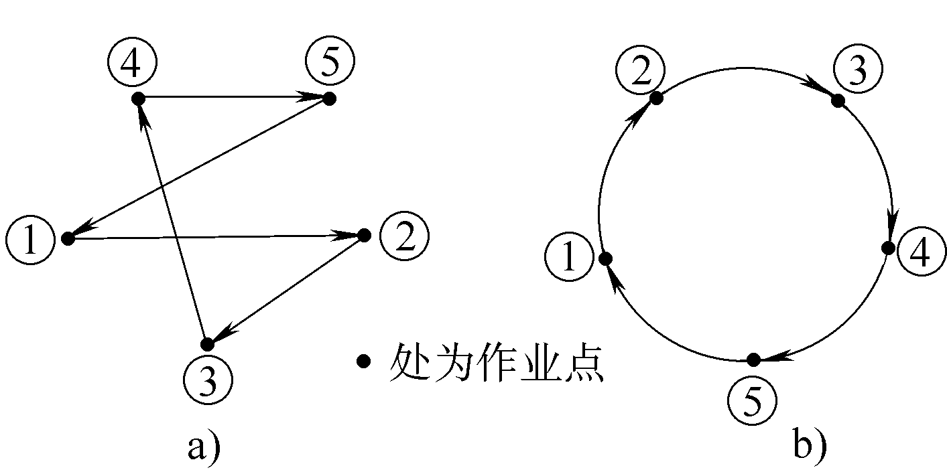
例图：动作的方向及其改变
图6-40 动作的方向及其改变

Slide 75
（二）关于作业现场布置
——最适当的作业位置高度
操作台的高度随作业内容而变。需要力量的作业，用手腕或手指完成的作业，都有不同的最适当的作业位置高度。
实例38：打字机高度
实例39：小物件装配台的高度
实例40：利用高度调整机构固定作业高度

Slide 76
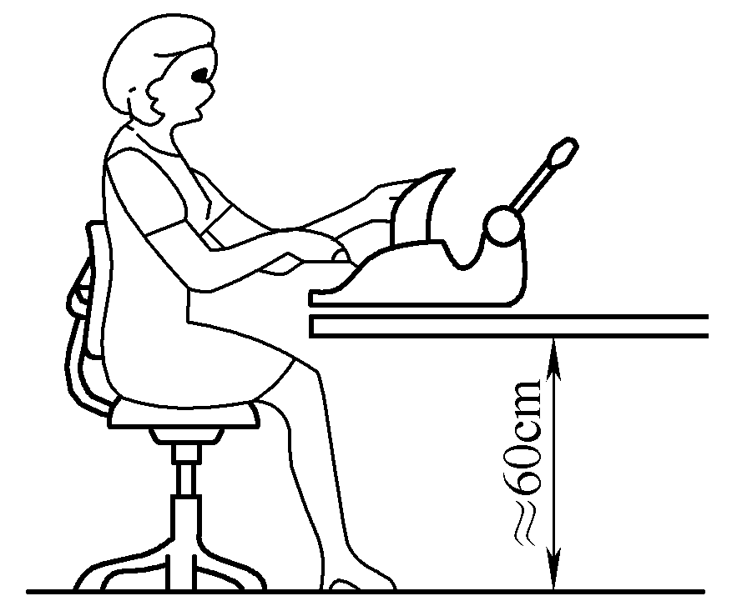
实例38：打字机高度
图6-41 打字机桌的最适当高度

Slide 77
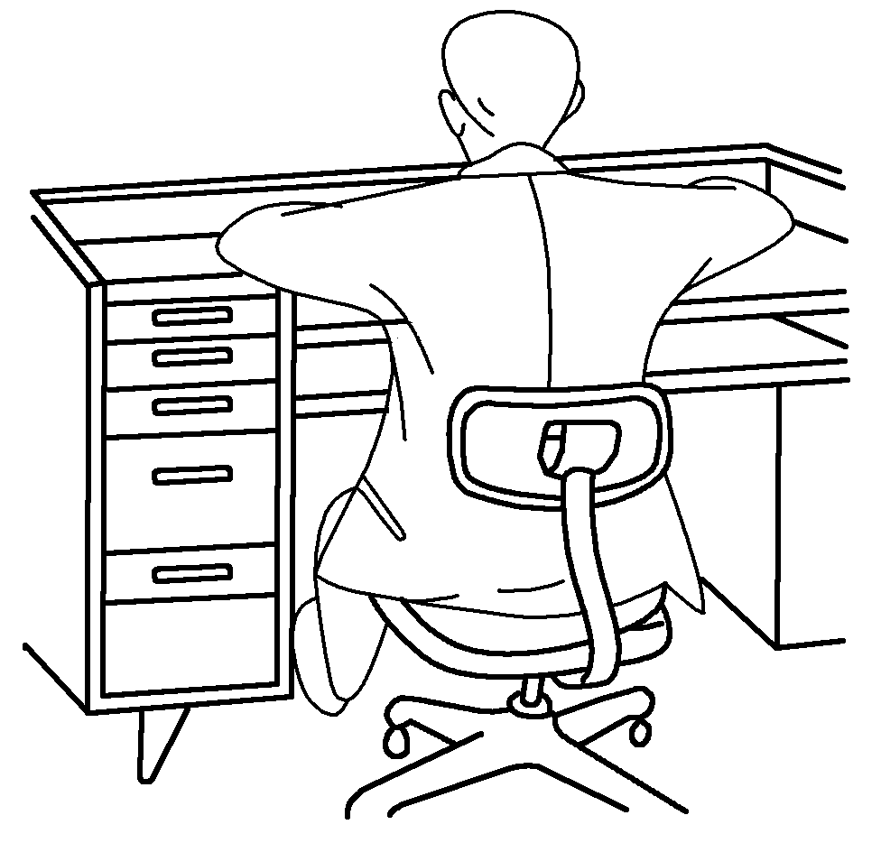
实例39：小物件装配台的高度
图6-42 装配台的高度

Slide 78
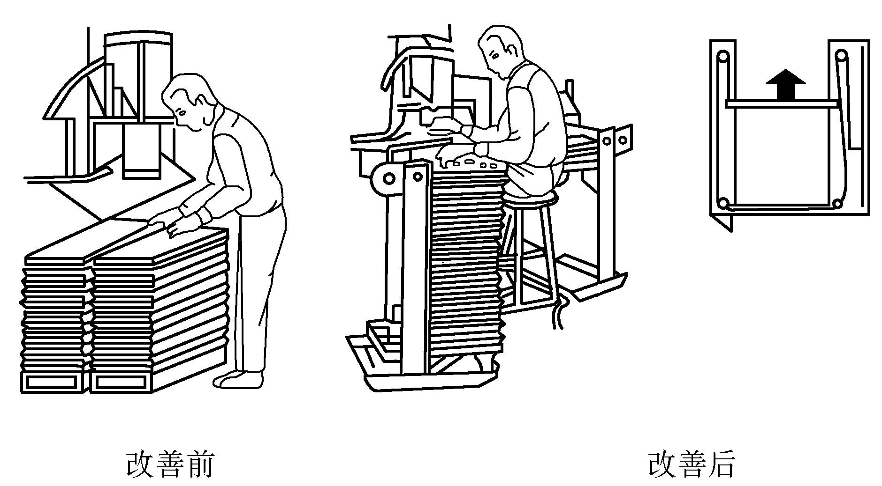
实例40：利用高度调整机构固定作业高度
图6-43 固定作业高度

Slide 79
（三）关于工夹具与机器
1、利用夹具和导轨规定运动路经
2、把操作受柄做成便于抓握的形状
3、把夹具的对准位置设计成可观察型
4、使操作方向与机器的移动方向一致
5、使工具轻巧

Slide 80
1、利用夹具和导轨规定运动经路
当空间或平面对准位置的时候，若存在基面或基准轴，以此设计出夹具或导轨对工件定位或限制其运动，能够实现固定循环的动作，取消作业过程中的定位动作，使作业变得容易，还减少作业过程中的误操作。
实例41：利用导柱简化重叠钢板作业

Slide 81
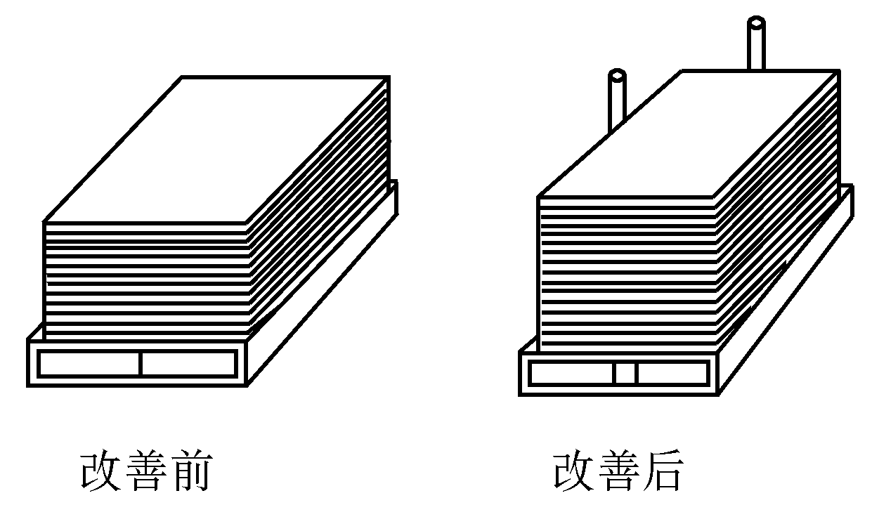
实例41：利用导柱简化重叠钢板作业
图6-44 利用导柱简化重叠钢板作业

Slide 82
2、把操作手柄做成便于抓握的形状
既要便于轻松使出作业所需要的力量，又要便于操作
手掌与操作受柄接触面积越大越好
手指与受柄之间不发生打滑现象

Slide 83
3、把夹具的对准位置设计成可观察型
要解决夹具的对准作业轻松合理，应注意以下两点：
（1）不改变操作姿势就能对准，即在普通的作业位置对准
（2）不要靠感觉来确定是否对准。确认是否对准的作业是多余的作业，与不合理、不稳定和浪费现象密切相关。

Slide 84
4、使操作方向与机器的移动方向一致
如果把机器的运动方向设计成与身体动作方向相反，操作者要花相当长的时间才能熟悉。即使熟悉了，也经常会出现误操作。因此，要尽量避免这种设计。
例：这一原则的几种应用实例

Slide 85
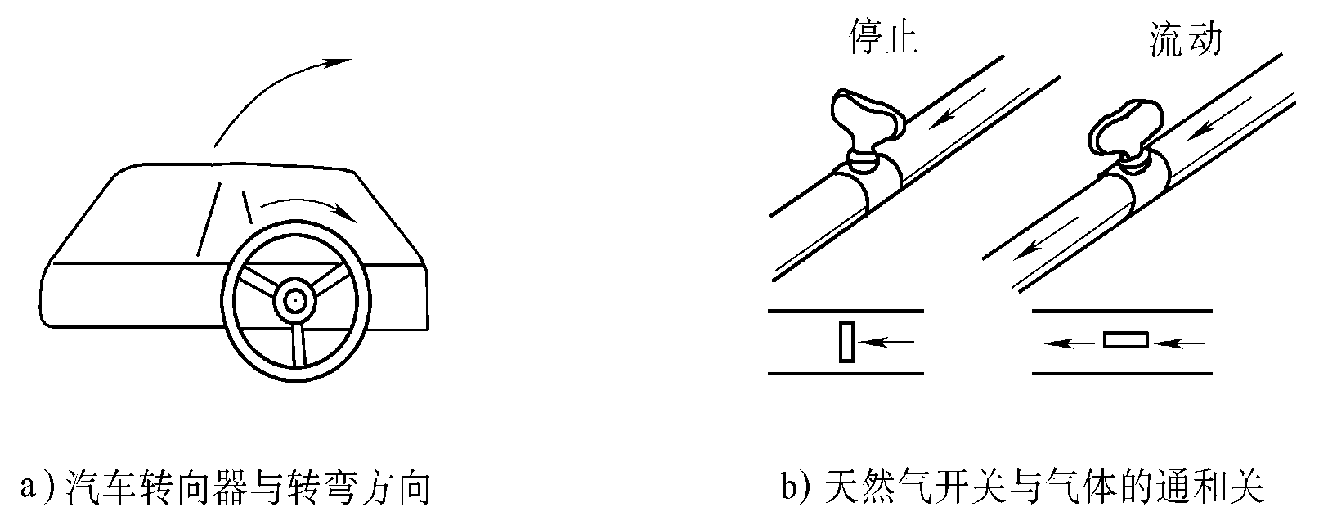
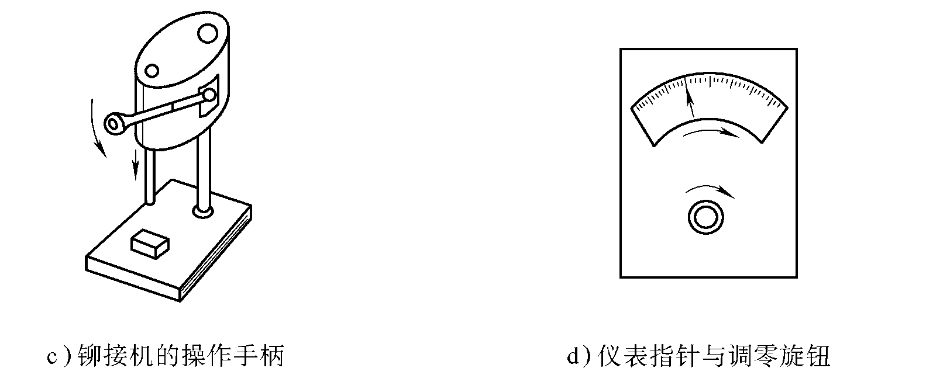
图6-45 操作方向与机器移动方向一致

Slide 86
5、使工具轻巧
工具过重，不仅会使人疲劳，而且还会造成动作迟缓，多花时间。通过减轻工具自重，或将工具吊起来，能轻巧地操作使用，可以有效解决工具过重的问题。
实例42：改变工具材质减轻重量
实例43：将气动螺钉旋具吊起来减轻重量

Slide 87
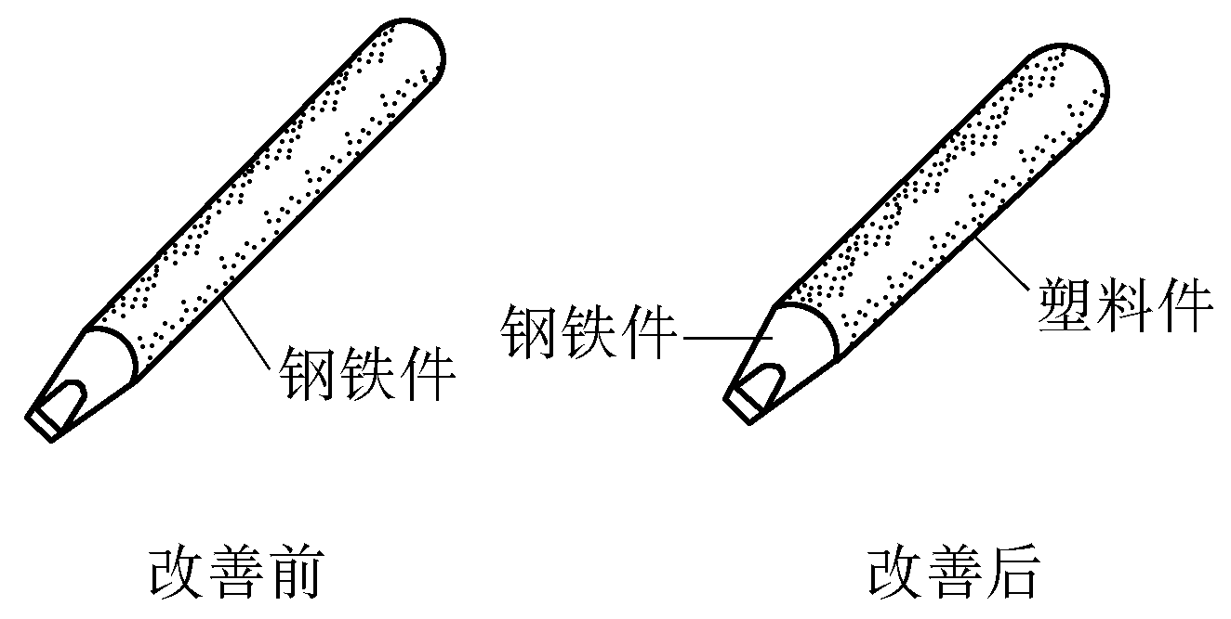
实例42：改变工具材质减轻重量
图6-46 改变工具材质

Slide 88
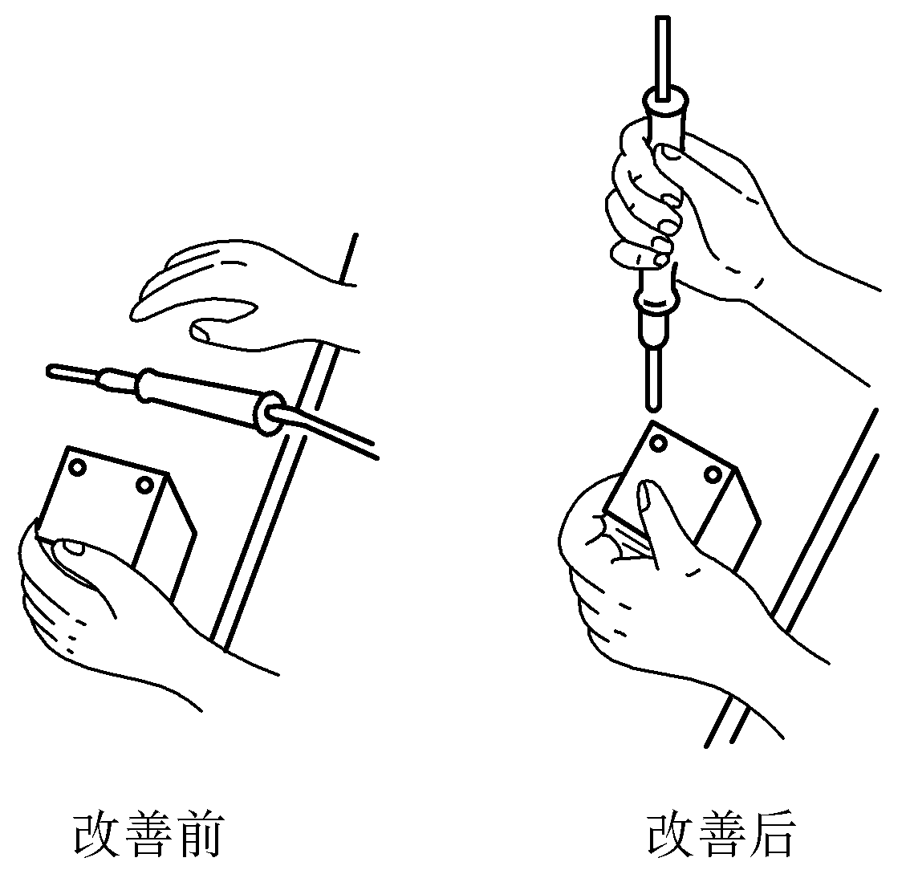
实例43：将气动螺钉旋具吊起来减轻重量
图6-47 吊起重工具减轻重量

Slide 89
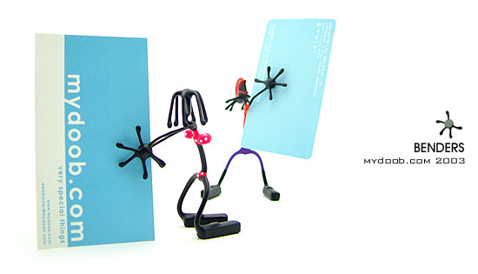
复习与思考
1、什么是动作分析?动作分析的目的和用途是什么?
2、动作经济原则的本质是什么?你认为该如何应用,并结合观察日常的生活与生产活动，举出一些违反动作经济原则的事例，并提出改善方法。

Slide 90
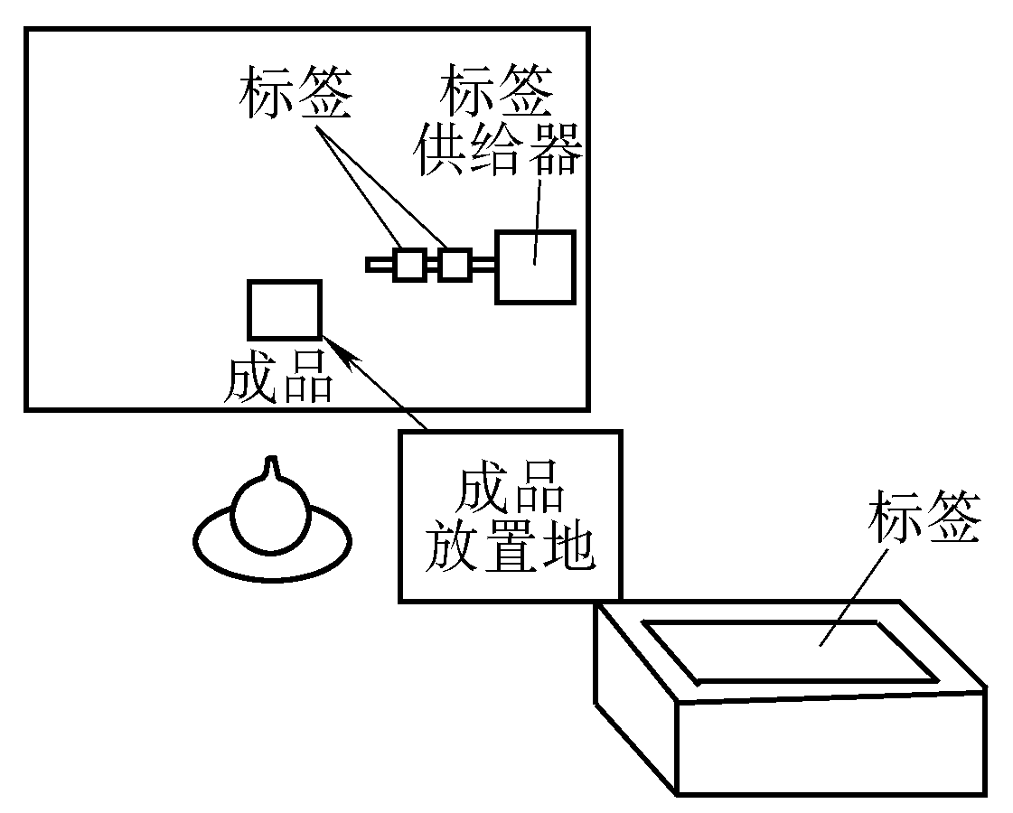
3、P176习题3：作出动素分析表

Slide 91
4、装配螺栓与垫圈
锁紧垫圈
操作者
平钢垫圈
螺栓
橡皮垫圈
1
2
3
4
5
装配件
装螺栓和垫圈的旧方法

Slide 92
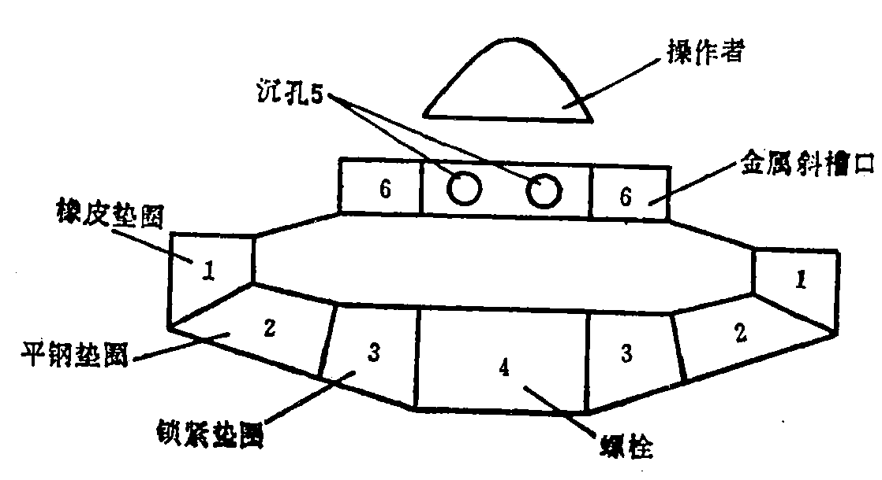
装配螺栓与垫圈的新方法
装螺栓和垫圈的新方法

Slide 93

改良后的动素程序
在装配时，两手同时移向两个1号盒，将两个橡皮垫圈同时放入夹具的两个沉头孔中，随后左右两手又以同样方式将两只平钢垫圈放到橡皮垫圈之上，接着再将两个锁紧垫圈分别放到最上面。然后，左右两手各握取一只螺栓并把它们分别穿入呈同心状态的一组垫圈的洞孔里。由于橡皮垫圈的孔略小于螺栓大径，故螺栓压入洞孔后，即被夹紧，即使螺栓(带着垫圈)被垂直提起，这些垫圈也不会松脱。同时，两手将装配好的组件从金属做成的溜料槽口放入。

Slide 94

效果分析
按改良方法每分钟能完成18个装配件。
效果比较
旧方法装配每套螺栓与垫圈组合件的平均时间是0.084分钟。
改良方法装配每套螺栓与垫圈的平均时间是0.055分钟，每装一套螺栓与垫圈节约的时间是0.029分钟。
提高工效：0.029÷0.084＝34％。

Slide 95
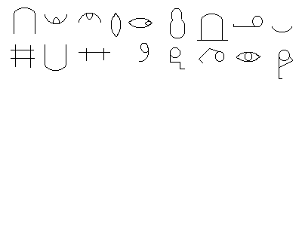

细微动作分析
动素:构成动作的基本单元
类 別
动素 名称
文 字 符 号
形 象 符 号
定 义
第
一
类
伸 手 (Reach) RE 接近或离开目的物之动作
握取(Grasp) G 为保持目的物之动作
移物(Move) M 将目的物由某位置移至另一位置之动作
装配(Assemble) A 为结合两个以上目的物之动作
应用(Use) U 籍器具或设备改变目的物之动作
拆卸(Disassemble) DA 分解两个以上目的物之动作
放手(Release) RL 放下目的物的动作

Slide 96
細微动作分析
动素:构成动作的基本单元
类 別
动 素 名称
文 字 符 号
形 象 符 号
定 义
检验 (I) I 将目的物与规格标准相比较之动作
寻找 (Search) SH 为确定目的物之位置
选择(Select) ST 选定目的物之动作
对准(Position) P 使用目的物时校正位置之动作
预对(Preposition) PP 避免对准而放置目的物之动作
持住(Hold) H 保持目的物之状态
计划(Plan) PL 计划作业方法而延迟之动作
休息(Rest) RT 不含有效之动作而以休息为目的
延迟 (Unavoidable Delay) UD 不含有效之动作而本身不能控制
故延 (Avoidable Delay) AD 不含有效之动作而本身能控制
发现(Find) 东西已找到的瞬间动作
第
二
类
第
三
类

Slide 97
Thank you!
工业工程免费网
www.iefree51.com

Slide 98
广告商&广告语：
  广告商&广告语：
Thank you!
工业工程免费网
www.iefree51.com

Slide 99

动作经济原则:
  动作经济原则:16大基本原则(2)
（1）双手并用的原则
（2）对称反向的原则
（3）排除合并的原则
（4）降低动作等级的原则
（5）减少动作限制的原则
（6）避免动作突变的原则
（7）保持轻松节奏的原则
（8）利用惯性的原则
（9）手肢并用的原则
（10）利用工具的原则
（11）工具万能化的原则
（12）易于操纵的原则
（13）适当位置的原则
（14）安全可靠的原则
（15）照明通风的原则
（16）高度适当的原则
案例 | 原则
 | 1,10,12,13,…
 | …

Slide 100
动作经济原则:
  动作经济原则:分类
一.关于人体的运动
二.关于工作场所的布置
三.关于工具与设备的设计

Slide 101



动作经济原则:
  一.关于人体的运动
    双手应同时开始,并同时完成其动作;
    除规定时间外,双手不应同时空闲;
    双臂的动作应对称,反向并同时完成;
    人体之动作应以尽量应用最低级而能得满意结果为妥；
    连续曲线运动较方向突变之直线运动为佳；
    物体之运动量尽可能利用之,但若须肌肉制止时,应将其减少至最小；
    动作尽可能维持轻松自然之节奏。
  请讲师根据自身状况或受训企业状况进行案例分析…

Slide 102
动作经济原则:
  二.关于工作场所的布置
    工具.物料应放置在固定的场所;
    工具.物料及装置应放置在工作者使用点近处;
    工具.物料之供给应利用其重量配送至工作者手边;
    工具.物料应依工作顺序放置排列以利使用;
    应有适当的照明设备使视觉舒服;
    工作台及椅之式样使工作者保持良好的姿势。
  请讲师根据自身状况或受训企业状况进行案例分析…

Slide 103
动作经济原则:
  三.关于工具与设备的设计
    解放手的工作,以夾具或足踏工具代替之;
    可能时应将两种以上工具合并;
    工具.物料应尽可能预放在工作位置;
    对手指的工作负荷应依其本能予以分配;
    手柄之设计,应可能使其与手之接触面积增大;
    机器.设备之操作杆输.鈕之位置应能使工作者尽量少移动其位置及变动其姿势并方便能利用机器设备之最大能力。
  请讲师根据自身状况或受训企业状况进行案例分析…

Slide 104


